Slide 1
라즈베리파이를 활용한 닷넷 IoT 프로그래밍

Slide 2
IoT 개요

Slide 3
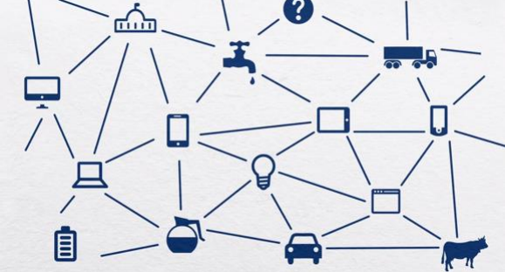
사물 인터넷
.IOT 개요
사물 인터넷(Internet of Things)
여러 사물들이 인터넷을 통해 연결되어 새로운 가치를 만드는 환경
사물에 저성능의 컴퓨터가 부착되고, 인터넷에 연결되어 사물로부터 데이터를 수집 전송하고, 외부로부터 제어가 가능
컴퓨터의 소형화, 저전력화, 낮은 가격이 대중화 영향

Slide 4
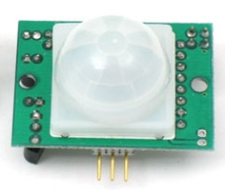
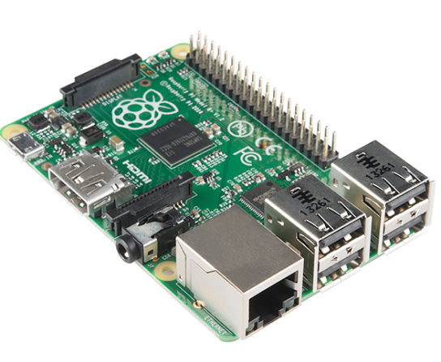
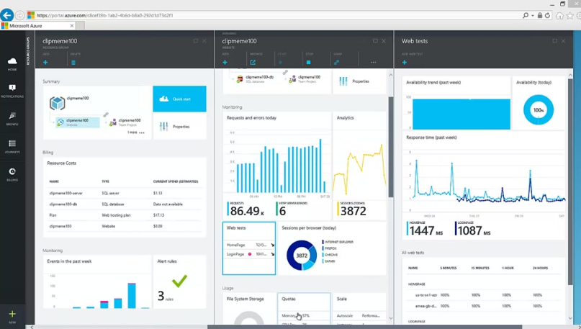
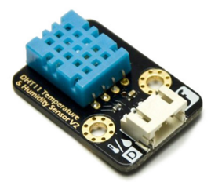
IoT 핵심기술
.IOT 개요
사물 주변의 환경에서 정보를 얻을 수 있는 센서기술
확보된 데이터를 연결된 네크워크를 통해 스마트폰이나 서버로 보내는 통신 기술
정보를 바탕으로 특정 기능을 수행해 사용자에게 전달하는 서비스 인터페이스 기술

Slide 5


IoT와 클라우드
.IOT 개요
단순히 센서나 기기가 인터넷에 연결된 것만으로는 IoT의 장점을 충분히 활용할 수 없음 (실시간 상태확인(Snap shot) 또는 기기 제어만 가능)
센서나 기기가 만들어 내는 수많은 실시간 데이터를 활용하여 의미 있는 정보로 가공하고 이를 활용하기 위해서는 원격 스토리지와 실시간 분석이 가능한 컴퓨팅이 요구됨
Microsoft Azure나 Amazon Web Service와 같은 클라우드 서비스를 이용함으로써 쉽고 빠르게 IoT 플랫폼을 구성하고 활용할 수 있음

Slide 6
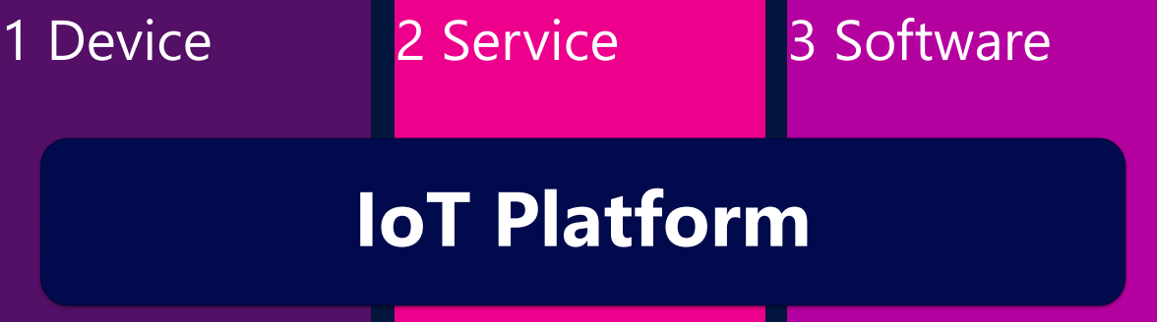
IoT 구성요소
.IOT 개요
Device
사물과 연결되어 정보를 수집하고, 수집된 데이터를 클라우드로 전송
Service
디바이스와 서버 간의 데이터의 송수신과 저장 및 분석 서비스
Software
데이터를 활용한 다양한 프로그램

Slide 7
라즈베리파이 소개

Slide 8
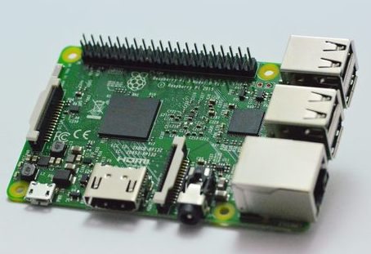

라즈베리파이란?
영국 잉글랜드의 라즈베리파이 재단이 학교와 개발도상국에서 기초 컴퓨터 과학의 교육을 증진시키기 위해 개발한 싱글 보드 컴퓨터
신용카드 크기지만 독자적인 컴퓨터 역할이 가능함
Python을 주요 언어로 선택하여 Pi가 붙었지만, 다양한 프로그래밍 언어를 지원함

Slide 9
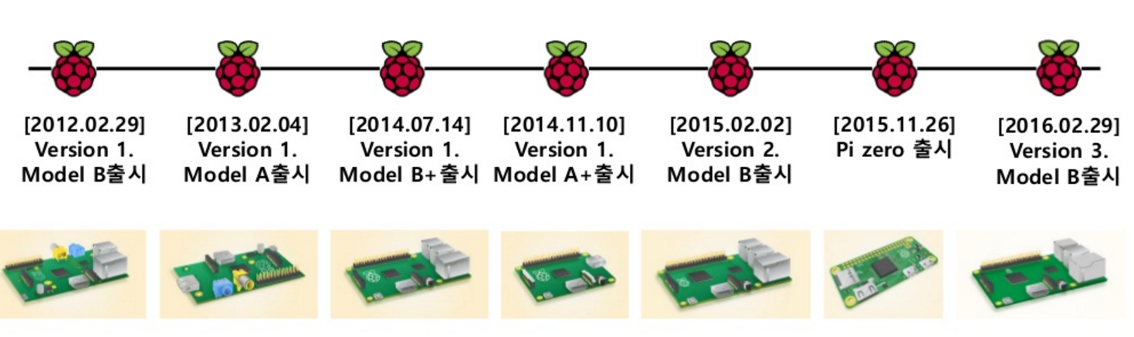
라즈베리파이의 역사

Slide 10
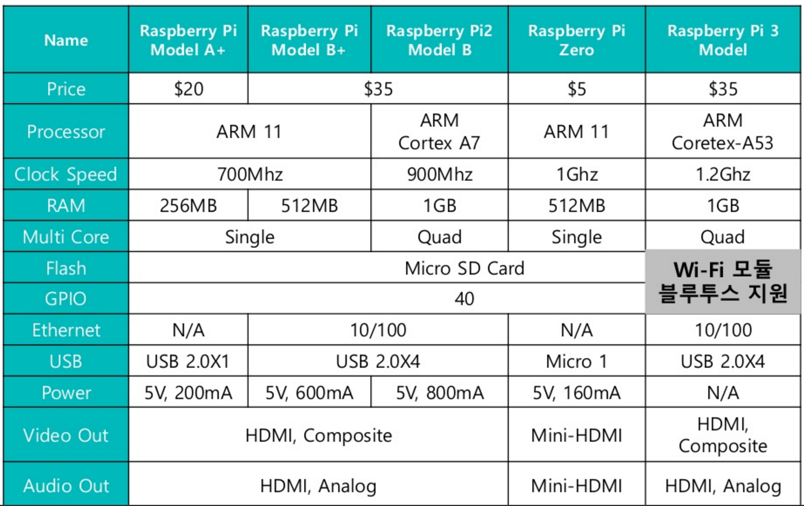
버전별 특징

Slide 11
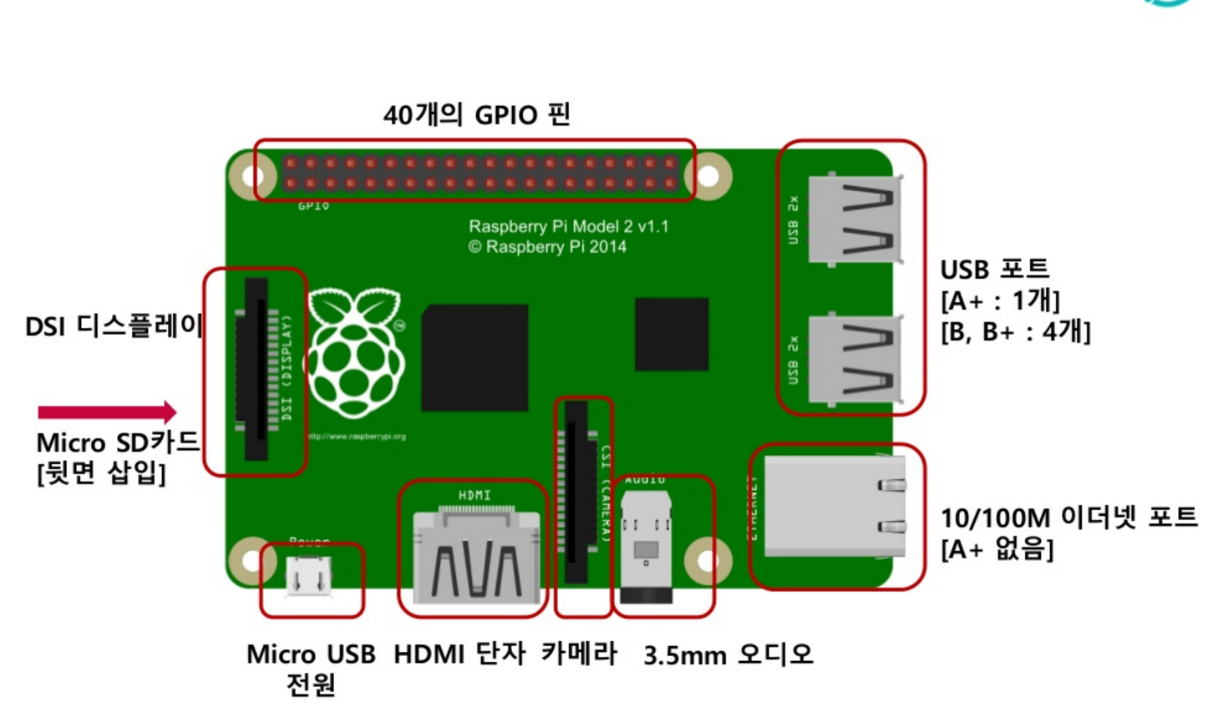
주요 IO 구성도

Slide 12
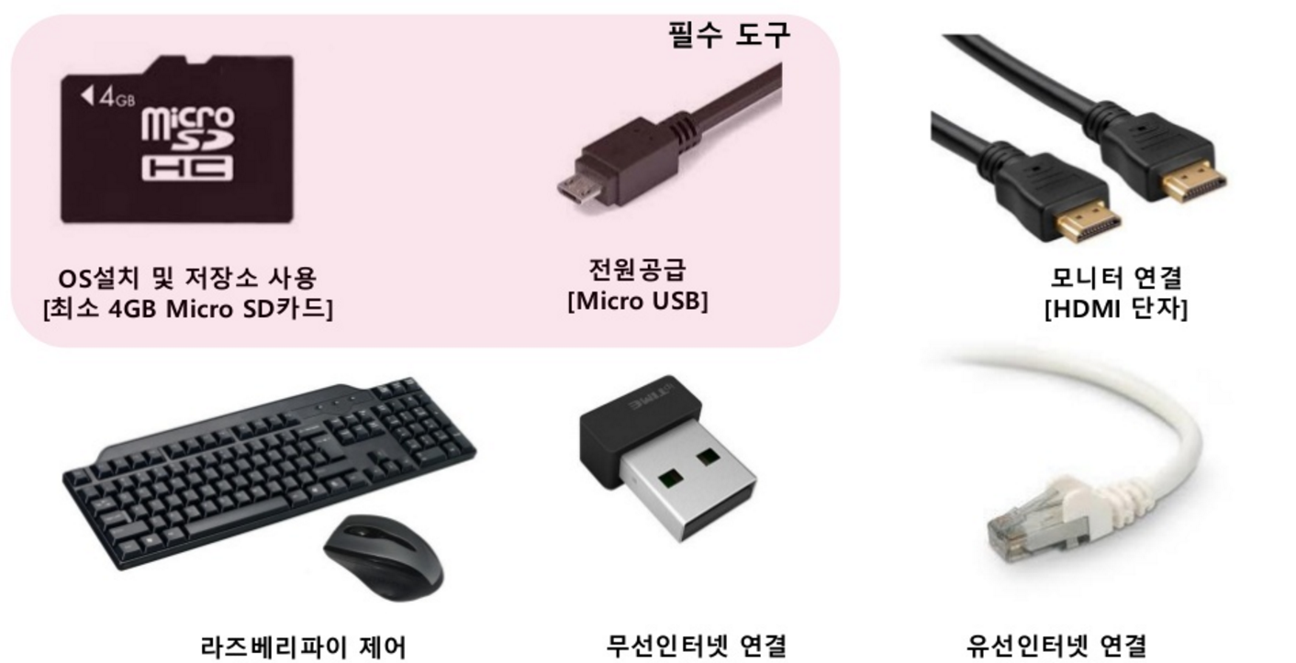
기타 주변 장치

Slide 13
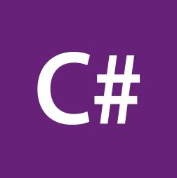
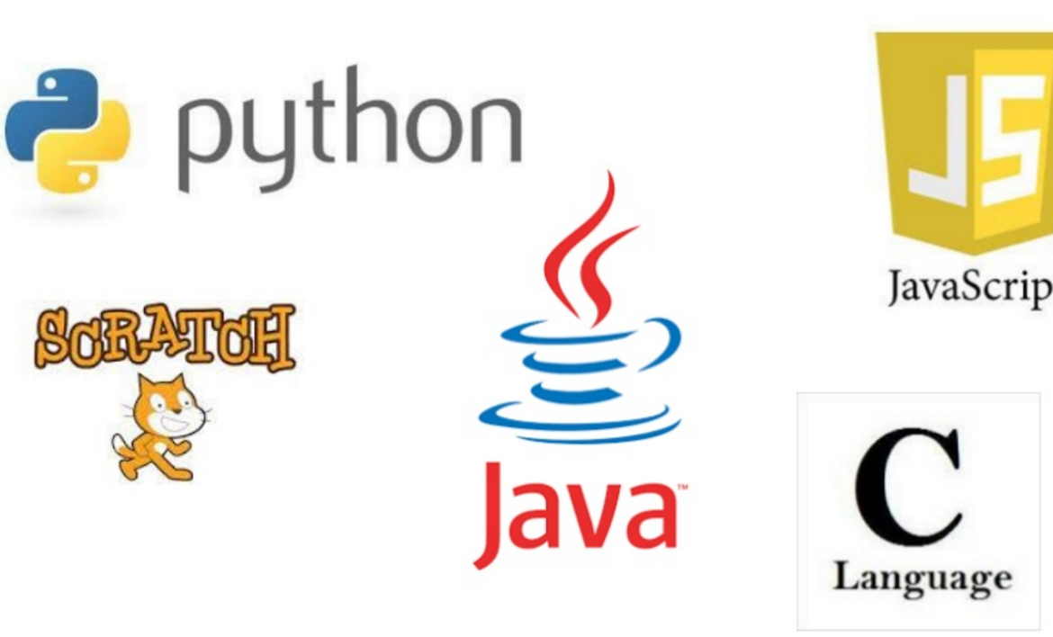
적용 가능한 개발언어

Slide 14
Windows 10 IoT Core

Slide 15
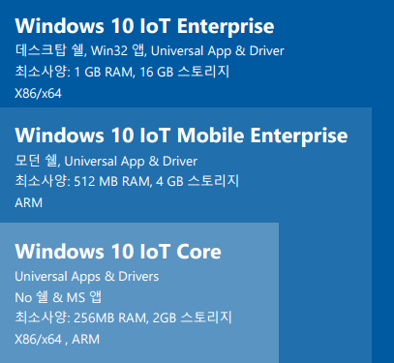
개요
디스플레이 장치를 가지고 있거나 가지고 있지 않은 작은 장치들을 위해 최적화된 Windows 10의 버전
현재 Raspberry Pi 2와 3, Arrow DragonBoard 410c, MinnowBoard MAX에서 운영 가능
풍부하고 확장 가능한 Universal Windows Platform을 적용하여 다양한 솔루션 개발이 가능
데스크탑 API의 44% 모바일의 83%를 지원

Slide 16
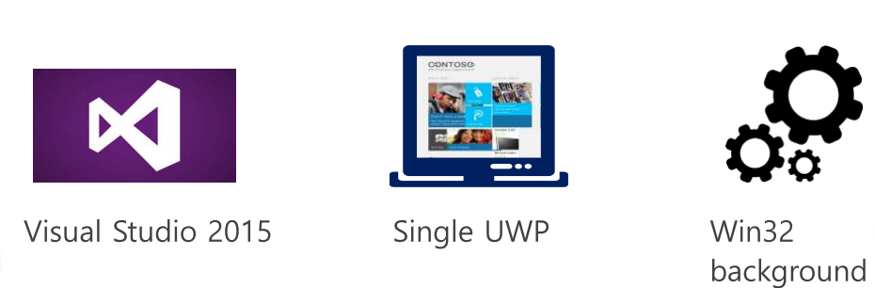
기본 특징
UI를 제공하는 Headed 모드와 UI가 없는 서비스 형태의 Headless 모드를 제공
한번에 하나의 UI 앱 실행
UWP 앱과 UWP 드라이버 지원
Win32 기반으로 동작, .NET 지원
Visual Studio와 통합 환경으로 개발 및 디버깅 가능

Slide 17
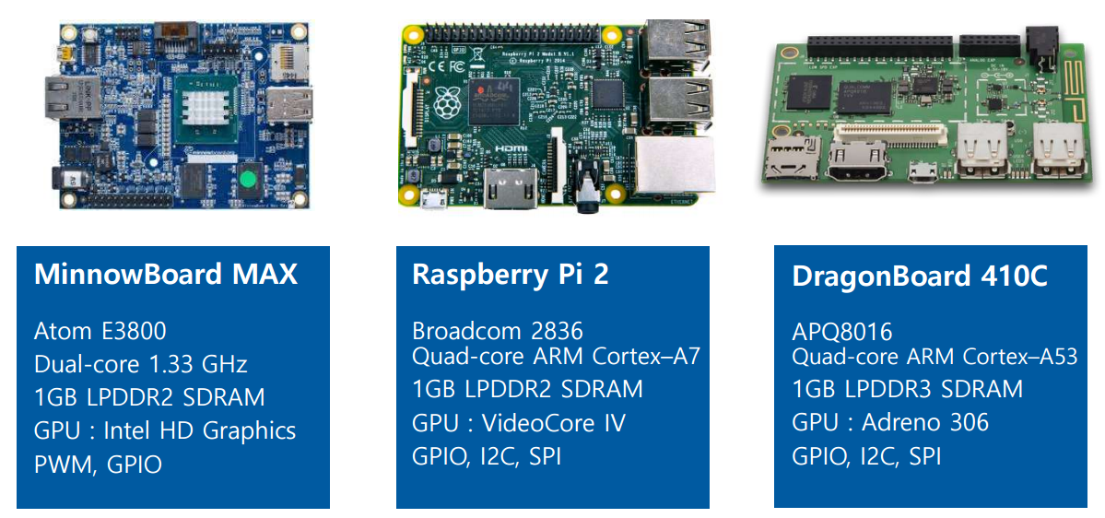
지원 보드

Slide 18
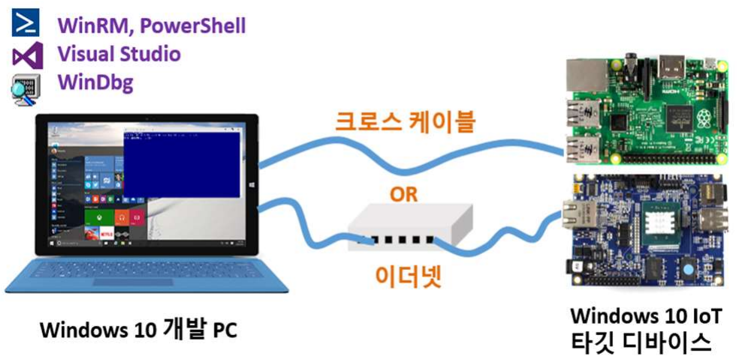
개발 환경 구성
UI를 제공하는 Headed 모드와 UI가 없는 서비스 형태의 Headless 모드를 제공

Slide 19
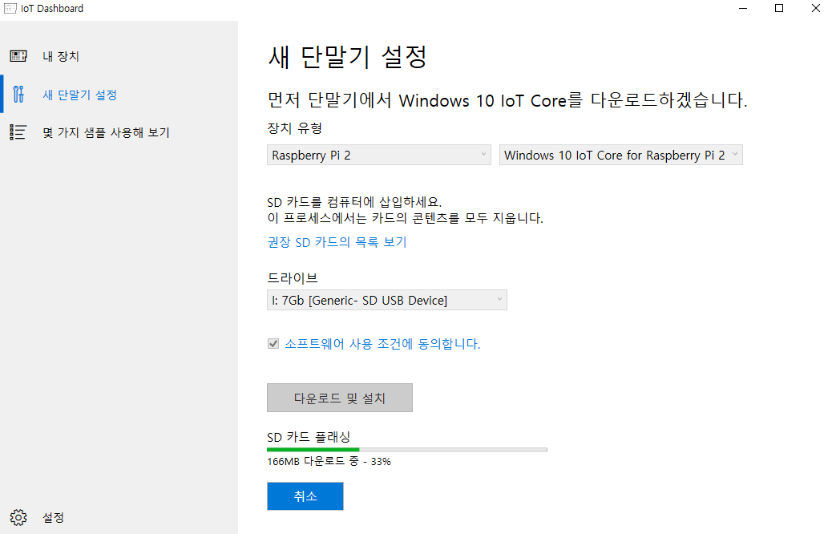
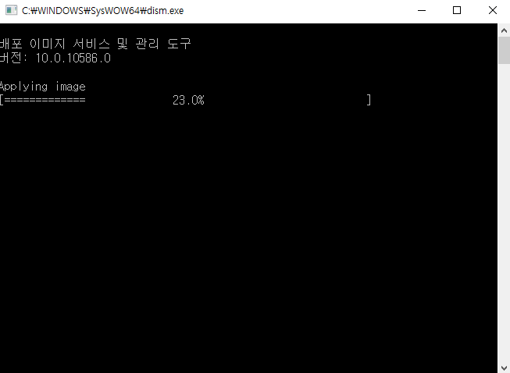
Win10 IoT Core 설치
개발 PC에 Windows 10 설치 필수
Windows 10 Core Dashboard를 다운로드 받고 실행
장치유형과 설치항목을 선택한 후 다운로드 및 설치

Slide 20
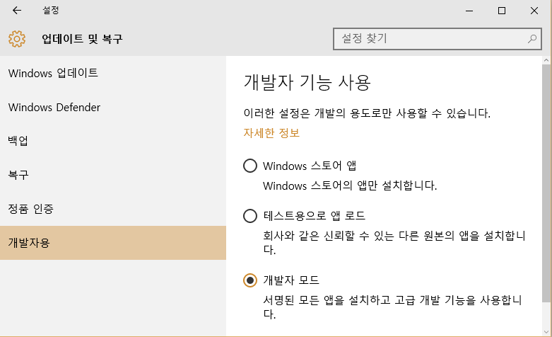
Visual Studio 설치
Visual Studio 2015를 다운로드 받아 설치
필요한 경우, Visual Studio 2015를 업데이트 수행
[설정] > [업데이트 및 복구] 에서 개발자 모드를 선택

Slide 21
Headed Vs Headless 모드
Headed 모드: UI를 제공(기본설정)
Headless 모드: UI를 제공하지 않음

Slide 22
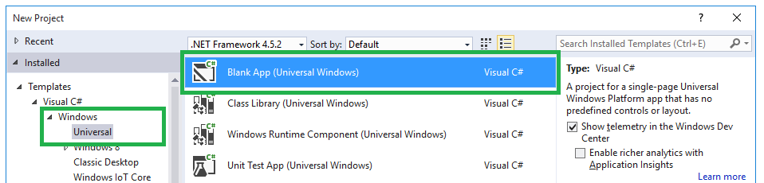
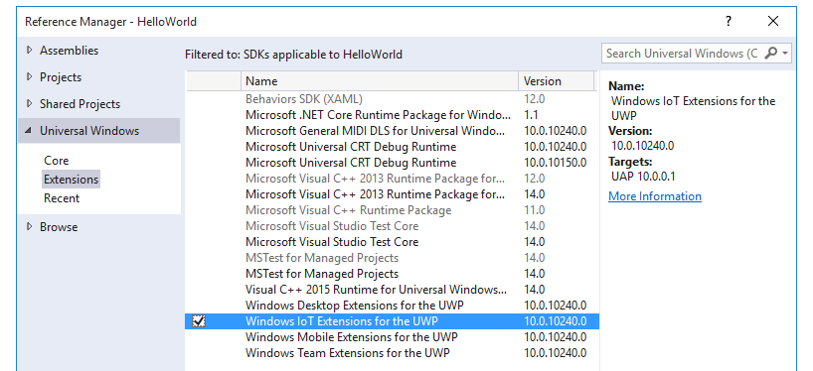
실습 – Hello World
화면에 텍스트 박스와 버튼을 놓고, 버튼을 눌렀을 때 다른 메시지가 출력되는 간단한 App을 만들어 봅니다.

Slide 23
GPIO 핀 제어

Slide 24
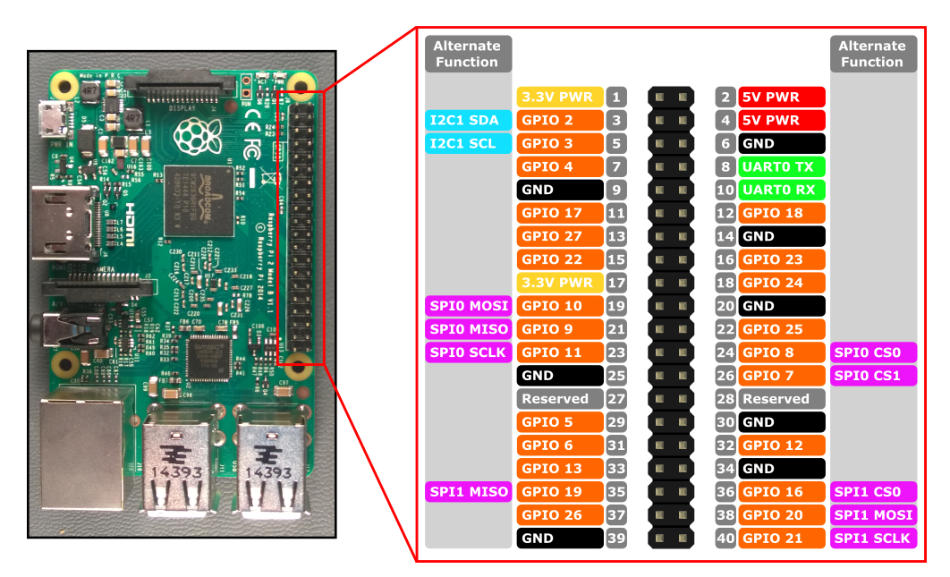
라즈베리파이 IO
SPI 통신: 비교적 고속통신 가능
I2C 통신: 저속통신에서 많이 사용, 여러 장치에서 지원
GPIO : 레벨신호를 통한 장치 제어 및 사용자 정의 통신

Slide 25
라즈베리파이 IO
24개의 GPIO 핀, 2개의 SPI 버스, 1개의 I2C 버스
2개의 5V핀, 2개의 3.3V핀, 8개의 GND핀

Slide 26
핀의 제어
using Windows.Devices.Gpio;
public void GPIO()
{
// 시스템(라즈베리파이)의 GPIO 객체를 얻어 옴
GpioController gpio = GpioController.GetDefault();
if (gpio == null)
return; // GPIO를 사용할 수 없는 경우
// GPIO 5를 사용하기 위해 열기
using (GpioPin pin = gpio.OpenPin(5))
{
// 핀의 기본 값을 설정
pin.Write(GpioPinValue.High);
// 핀의 입출력 방향을 출력으로 설정
pin.SetDriveMode(GpioPinDriveMode.Output);
}
}

Slide 27
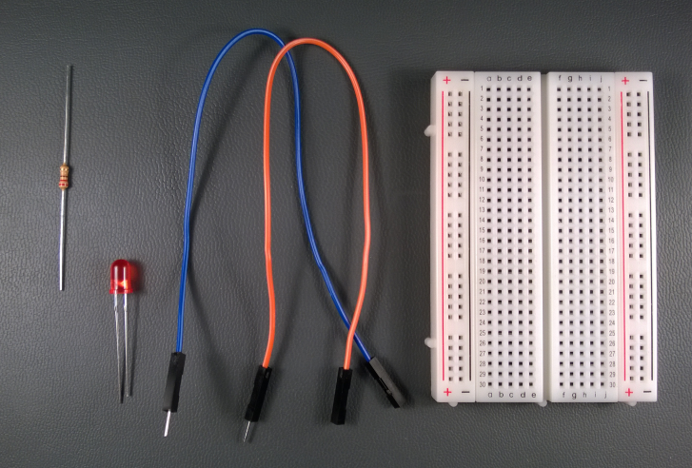
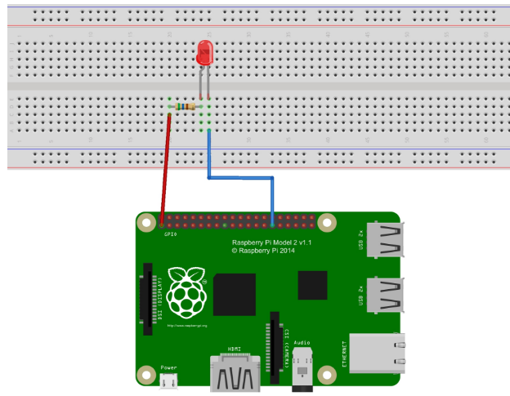
실습 – LED 점멸
LED를 C# 코드로 1초 간격으로 깜빡이도록 하드웨어를 구성하고, 프로그램을 작성합니다.
220옴 저항와 LED를 3.3V와 GPIO 5번 핀에 연결합니다.

Slide 28
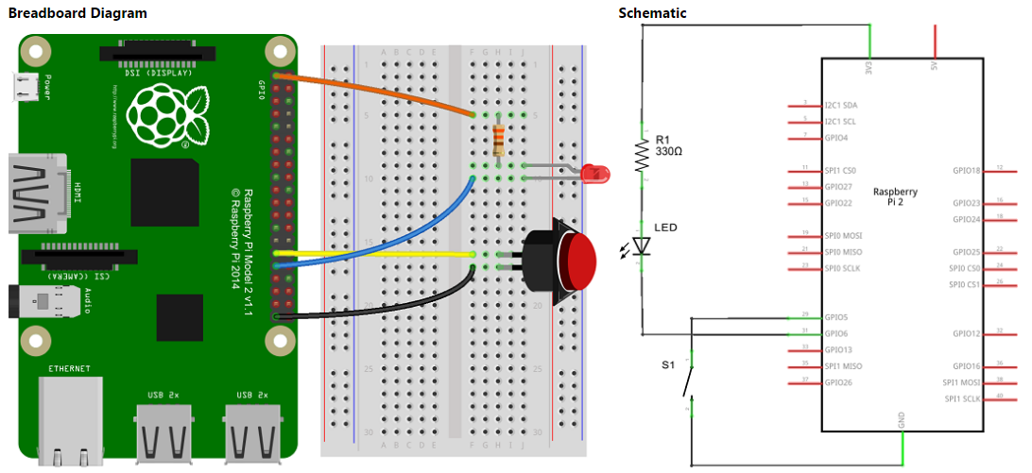
실습 – SW와 LED
Push 버튼으로 LED를 키고 끌 수 있도록 하드웨어를 구성하고 프로그램을 작성합니다.
GPIO5 GPIO6

Slide 29
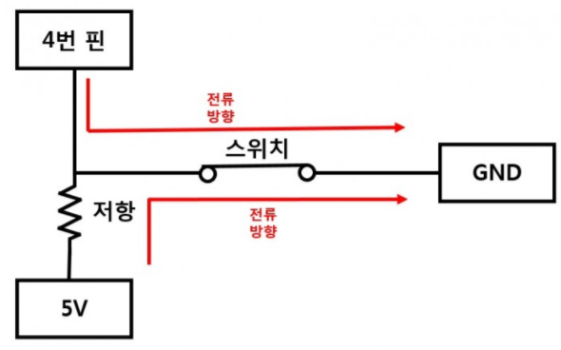
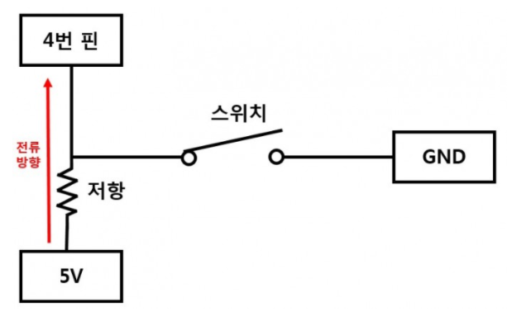
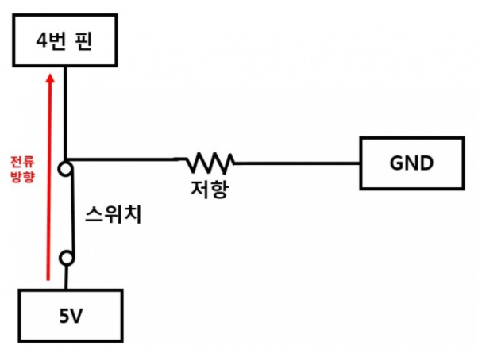
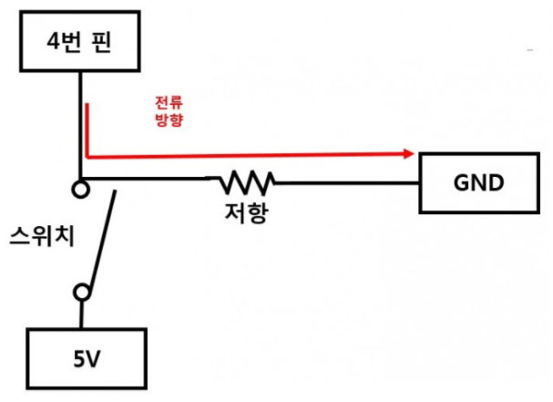
풀업과 풀다운
풀업(Pull-Up)
풀다운(Pull-Down)

Slide 30
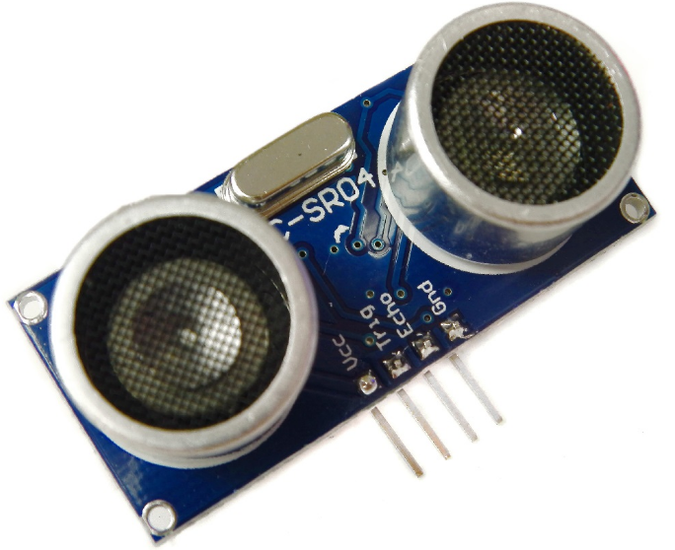
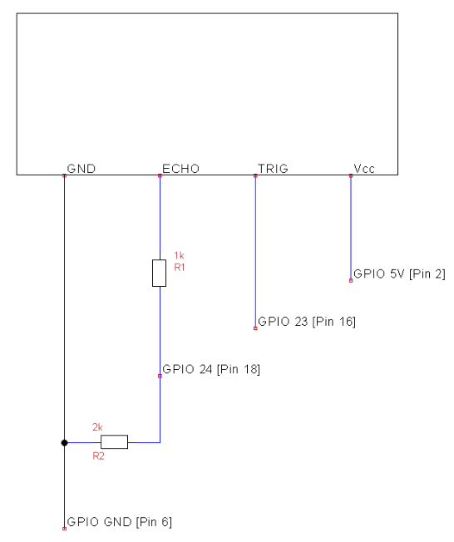
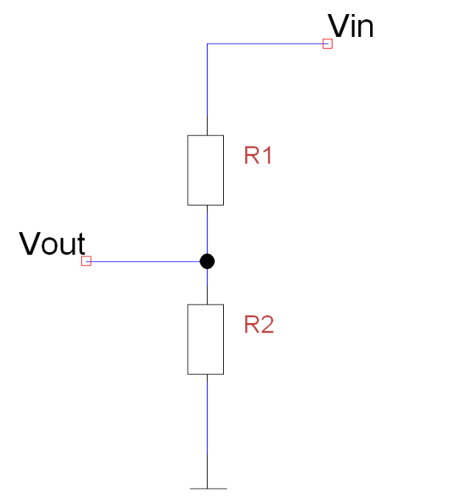
실습 – 초음파센서
초음파 센서로 거리를 측정하는 하드웨어를 구성하고, 거리를 화면에 표시하는 프로그램을 작성합니다.

Slide 31
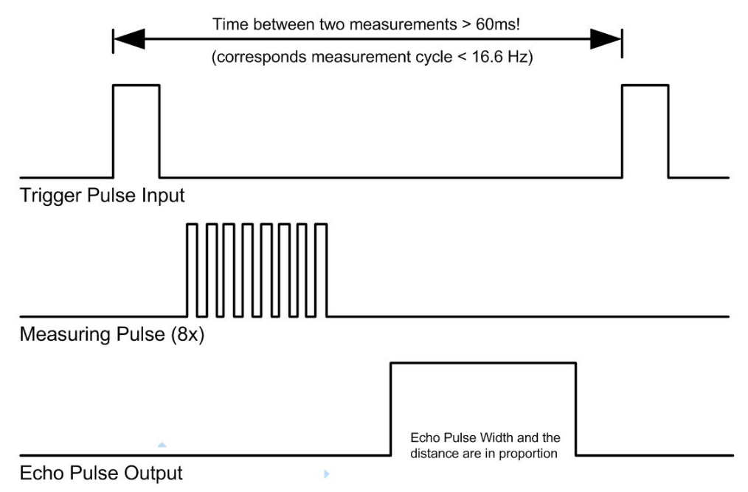
실습 – 초음파센서
Echo Pulse의 초단위 간격에 17000(음속 34000cm/초의 절반)을 곱하면 cm단위의 거리가 계산됩니다.

Slide 32
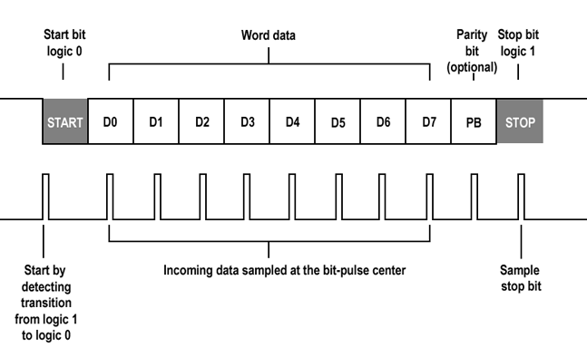
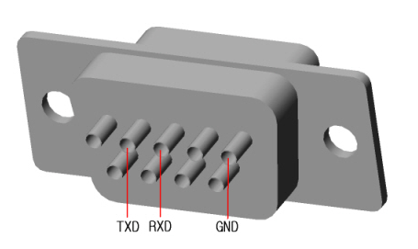
Serial UART
시리얼 통신
Universal Asynchronous Receiver/Transmitter의 약자
대부분의 디바이스에서 표준으로 사용하는 통신 프로토콜
정보의 바이트를 한번에 한 비트씩 순차적으로 송수신
RS232, RS422, RS485 등의 통신방식이 활용

Slide 33
Serial UART
public async void Serial()
{
string aqs = SerialDevice.GetDeviceSelector("UART0"); //시리얼통신을 위한 셀렉터 문자열을 조회
var dis = await DeviceInformation.FindAllAsync(aqs); //셀렉터 문자열로 시리얼 장치를 조회
SerialDevice SerialPort = await SerialDevice.FromIdAsync(dis[0].Id); //시리얼 객체 생성
// 시리얼 통신값 설정
SerialPort.WriteTimeout = TimeSpan.FromMilliseconds(1000);
SerialPort.ReadTimeout = TimeSpan.FromMilliseconds(1000);
SerialPort.BaudRate = 9600;
SerialPort.Parity = SerialParity.None;
SerialPort.StopBits = SerialStopBitCount.One;
SerialPort.DataBits = 8;
// 문자열을 시리얼포트로 출력
string txBuffer = "Hello Serial";
DataWriter dataWriter = new DataWriter();
dataWriter.WriteString(txBuffer);
uint bytesWritten = await SerialPort.OutputStream.WriteAsync(dataWriter.DetachBuffer());
// 문자열을 시리얼포트에서 읽기
const uint maxReadLength = 1024;
DataReader dataReader = new DataReader(SerialPort.InputStream);
uint bytesToRead = await dataReader.LoadAsync(maxReadLength);
string rxBuffer = dataReader.ReadString(bytesToRead);
}

Slide 34
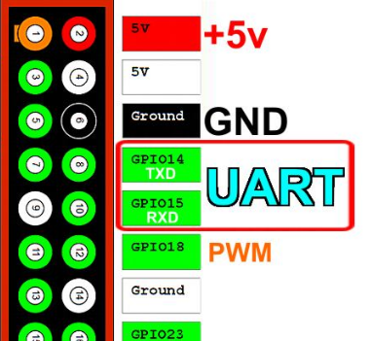
실습 – Serial UART
다른 UART 장비와 통신하도록 코드를 작성하고, 올바르게 동작하는지 테스트 합니다.

Slide 35
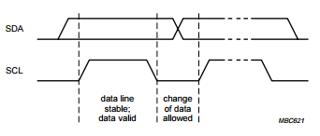
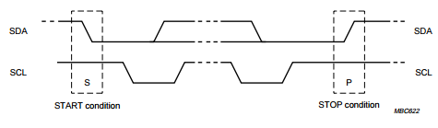
I2C Bus
Inter-Integrated Circuit BUS
필립스에서 개발한 직렬 버스로 저속의 주변 기기에 연결하기 위해 사용됨
두 개의 라인(SDA, SCL)만으로 비동기적인 통신 가능
하나의 버스에 많은 수의 노드를 연결할 수 있음
데이터 통신선(SDA)이 하나이므로 반이중 통신만 가능

Slide 36
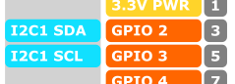
I2C Bus
using Windows.Devices.Enumeration;
using Windows.Devices.I2c;
public async void I2C()
{
// I2C1 를 위한 셀렉터 문자열을 획득
string aqs = I2cDevice.GetDeviceSelector("I2C1");
// 셀렉터 문자열으로 I2C bus 컨트롤러를 획득
var dis = await DeviceInformation.FindAllAsync(aqs);
if (dis.Count == 0)
return; // bus가 존재하지 않는 경우
// I2C device address가 0x40인 경우
var settings = new I2cConnectionSettings(0x40);
// 설정값을 이용해서 I2c 장치 생성
using (I2cDevice device = await I2cDevice.FromIdAsync(dis[0].Id, settings))
{
byte[] writeBuf = { 0x01, 0x02, 0x03, 0x04 };
device.Write(writeBuf);
}
}

Slide 37
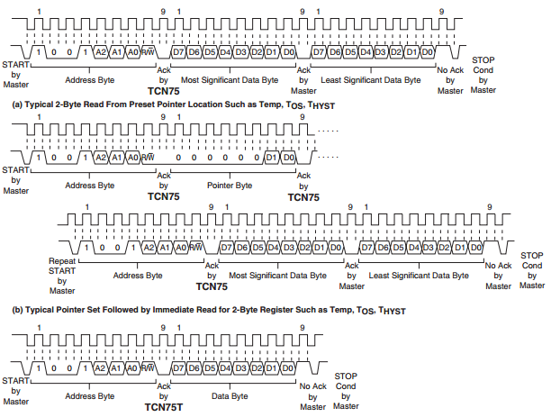
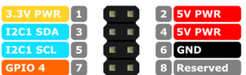
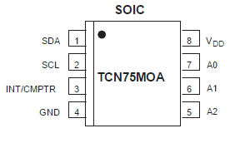
실습 – I2C 통신
I2C 통신을 지원하는 칩(TCN75)을 라즈베리파이에 연결하고, 코드를 작성하여 현재 온도를 실시간으로 표시합니다.

Slide 38
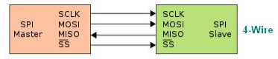
SPI 버스
Serial Peripheral Interface BUS
모토롤라에 의해 개발된 전이중(full duplex) 통신이 가능한 동기식 통신 규격(4개의 핀 사용)
각 SPI 장치는 Chip Enable(CE) 입력을 가지고 있어 2개 이상의 Slave 장치들을 구동할 수 있음
I2C에 비해서 빠른 전송속도(최고 70MHz)

Slide 39
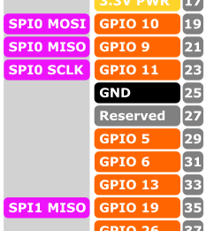
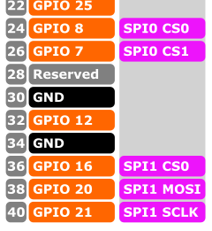
SPI Bus
using Windows.Devices.Enumeration;
using Windows.Devices.Spi;
public async void SPI()
{
string aqs = SpiDevice.GetDeviceSelector("SPI0");
var dis = await DeviceInformation.FindAllAsync(aqs);
if (dis.Count == 0);
return;
// chip 선택을 위해 line CS0을 사용하도록 설정
var settings = new SpiConnectionSettings(0);
using (SpiDevice device = await SpiDevice.FromIdAsync(dis[0].Id, settings))
{
byte[] writeBuf = { 0x01, 0x02, 0x03, 0x04 };
device.Write(writeBuf);
}
}

Slide 40
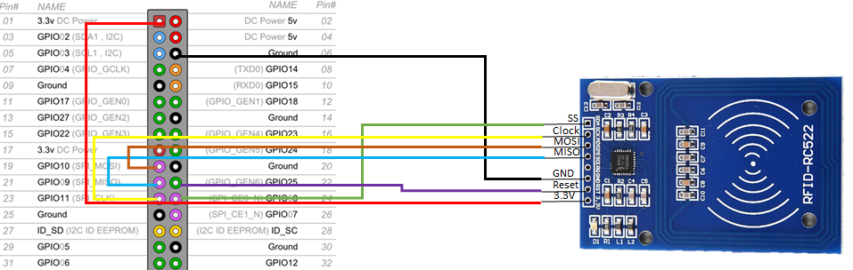
실습 – SPI 통신
SPI 통신을 지원하는 RF 카드 모듈(RFID-RC522)을 활용하여, 카드의 고유값을 읽어 화면에 출력하는 코드를 작성합니다.

Slide 41
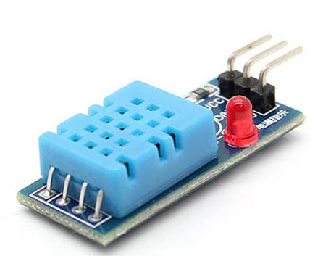
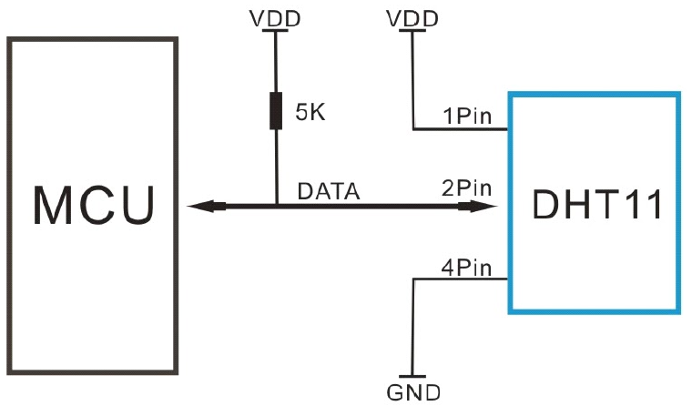
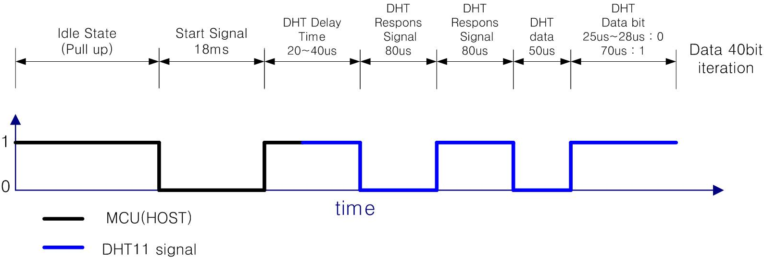

온습도 센서(DHT11)

Slide 42
Azure IoT Hub

Slide 43

Azure IoT Hub의 특징
수백만 개의 IoT 장치와 양방향 통신 구축 가능
대규모 환경에서 신뢰할 수 있는 장치-클라우드 및 클라우드-장치 메시징을 제공
장치별 인증 및 액세스 제어를 통한 보안 향상
다양한 언어 및 플랫폼에 대한 라이브러리를 지원

Slide 44


Azure IoT 허브 생성

Slide 45


Azure IoT 허브 생성
호스트 이름과 연결 문자열 확인

Slide 46
장치 등록 및 장치ID 생성
NetGet 패키지 관리자에서 Microsoft.Azure.Devices 설치
static RegistryManager registryManager;
static string connectionString = "{iothub connection string}";
private static async Task AddDeviceAsync()
{
string deviceId = "myFirstDevice";
Device device;
try
{
device = await registryManager.AddDeviceAsync(new Device(deviceId));
}
catch (DeviceAlreadyExistsException)
{
device = await registryManager.GetDeviceAsync(deviceId);
}
Console.WriteLine("Generated device key: {0}", device.Authentication.SymmetricKey.PrimaryKey);
}
registryManager = RegistryManager.CreateFromConnectionString(connectionString);
AddDeviceAsync().Wait();
Console.ReadLine();

Slide 47
IoT 허브에서 메시지 수신
NuGet 패키지 관리자에서 WindowsAzure.ServiceBus 설치
static string connectionString = "{iothub connection string}";
static string iotHubD2cEndpoint = "messages/events";
static EventHubClient eventHubClient;
private static async Task ReceiveMessagesFromDeviceAsync(string partition, CancellationToken ct)
{
var eventHubReceiver = eventHubClient.GetDefaultConsumerGroup()
.CreateReceiver(partition, DateTime.UtcNow);
while (true)
{
if (ct.IsCancellationRequested) break;
EventData eventData = await eventHubReceiver.ReceiveAsync();
if (eventData == null) continue;
string data = Encoding.UTF8.GetString(eventData.GetBytes());
Console.WriteLine("Message received. Partition: {0} Data: '{1}'", partition, data);
}
}

Slide 48
IoT 허브에서 메시지 수신
수신용 테스트 코드를 Main 메서드 안에 작성
Console.WriteLine("Receive messages. Ctrl-C to exit.\n");
eventHubClient = EventHubClient.CreateFromConnectionString(connectionString, iotHubD2cEndpoint);
var d2cPartitions = eventHubClient.GetRuntimeInformation().PartitionIds;
CancellationTokenSource cts = new CancellationTokenSource();
System.Console.CancelKeyPress += (s, e) =>
{
e.Cancel = true;
cts.Cancel();
Console.WriteLine("Exiting...");
};
var tasks = new List<Task>();
foreach (string partition in d2cPartitions)
{
tasks.Add(ReceiveMessagesFromDeviceAsync(partition, cts.Token));
}
Task.WaitAll(tasks.ToArray());

Slide 49
IoT 허브로의 전송
NuGet 패키지 관리자에서 WindowsAzure.Devices.Client 설치
static DeviceClient deviceClient;
static string iotHubUri = "{iot hub hostname}";
static string deviceKey = "{device key}";
private static async void SendDeviceToCloudMessagesAsync()
{
double avgWindSpeed = 10; // m/s
Random rand = new Random();
while (true)
{
double currentWindSpeed = avgWindSpeed + rand.NextDouble() * 4 - 2; var telemetryDataPoint = new { deviceId = "myFirstDevice",
windSpeed = currentWindSpeed };
var messageString = sonConvert.SerializeObject(telemetryDataPoint);
var message = new Message(Encoding.ASCII.GetBytes(messageString));
await deviceClient.SendEventAsync(message);
Console.WriteLine("{0} > Sending message: {1}",
DateTime.Now, messageString);
Task.Delay(1000).Wait();
}
}

Slide 50
IoT 허브로의 전송
발송 테스트 코드를 Main 메서드 안에 작성
Console.WriteLine("Simulated device\n");
deviceClient = DeviceClient.Create
(
iotHubUri,
new DeviceAuthenticationWithRegistrySymmetricKey("myFirstDevice", deviceKey)
);
SendDeviceToCloudMessagesAsync();
Console.ReadLine();

Slide 51
.NET 개요

Slide 52

.NET의 의미
.NET 개요
시스템의 개발과 운영부터 유지보수까지 필요한 총체적인 기술을 포함하고 있는 마이크로소프트가 제공하는 Platform
개발 언어, 개발 툴, 라이브러리, 기반 기술 등을 제공하는 이상적인 개발환경
개발자는 닷넷이 제공하는 다양한 언어 중에서 선택해서 개발할 수 있음
C# - .NET을 대표하는 언어

Slide 53
.NET 개발 언어
.NET 개요
C# 코드
VB.NET 코드
Managed C++ 코드
C# 컴파일러
VB.NET 컴파일러
Managed C++ 컴파일러
중간언어
Microsoft
Intermediate
Language
Common Language RunTime (CLR)
C# 어셈블리

Slide 54


CLR(Common Language Runtime)
.NET 개요
.NET Framework 내의 한 구성요소이며, 가장 핵심적인 역할을 담당
프로그램이 실행되는데 필요한 모든 지원, 관리를 수행
자바의 JVM과 유사

Slide 55

.NET Assembly
.NET 개요
닷넷 환경에서 수행에 필요한 코드를 담고 있는 물리적 파일
확장자는 .exe 또는 .dll 이지만 .NET Framework 없이는 실행되지 않음
레지스트리에 등록할 필요 없음

Slide 56
Managed Code
.NET 개요
닷넷 환경에서 동작하도록 닷넷 언어도 코딩되고 컴파일된 결과물
닷넷 환경에서 관리되어지며 CLR에 의해서 실행
닷넷이 아닌 기존 환경에서 만들어진 코드 결과물을 Unmanaged Code라고 부름

Slide 57

Base Class Library(BCL)
.NET 개요
닷넷 언어가 공통적으로 사용할 수 있도록 지원되는 클래스 라이브러리
어떠한 언어를 선택해서 개발해도 성능의 차이가 거의 없음
10만개 이상의 클래스와 메서드로 구성
새로운 기술을 지속적으로 반영하며 발전하고 있음

Slide 58


C# 언어
.NET 개요
닷넷 환경을 위해 새로 탄생한 언어 → 닷넷의 특징은 곧 C#의 특징
기존 언어들(Java, C++ 등)의 문법과 장점을 살려서 만든 객체지향언어
C의 포인터를 이용하거나 COM 컴포넌트를 사용할 수 있는 등 기존 기술과의 연결을 지원

Slide 59
C#언어의 구조

Slide 60

최초의 C# 프로그램
C#언어의 구조
시스템의 개발과 운영부터 유지보수까지 필요한 총체적인 기술을 포함하고 있는 마이크로소프트가 제공하는 Platform
개발 언어, 개발 툴, 라이브러리, 기반 기술 등을 제공하는 이상적인 개발환경
개발자는 닷넷이 제공하는 다양한 언어 중에서 선택해서 개발할 수 있음
C# - .NET을 대표하는 언어

Slide 61
변수

Slide 62
데이터 타입
C#언어의 구조
프로그램에서 필요한 메모리를 생성하기 위한 도구
메모리의 크기(size)와 데이터의 유형(type)를 지정
int 형 데이터 타입 – 4byte 크기의 정수값을 담기 위한 변수를 선언하는데 사용
int a;
a = 5;
a = 10;
00000000 00000000 00000000 0000 0101
00000000 00000000 00000000 0000 1010
float | 4바이트
double | 8바이트
decimal | 16바이트
bool | 1바이트

Slide 63

변수(variable)
C#언어의 구조
변수
변수란 데이터를 담을 수 있는 메모리이며, 메모리를 가리키는 이름
변수의 이름(식별자/identifier)
변수의 이름은 해당 메모리를 접근할 수 있는 수단이다.
변수의 이름을 만드는 방법
첫 번째 문자는 영문자(한글)나 _(언더바)로 시작해야 한다.
첫 번째 문자를 숫자로 시작할 수 없다.
대소문자를 구분한다. (즉, emp와 Emp 전혀 다른 식별자)
데이터 타입과 변수의 관계
데이터 타입(예: int) 으로 변수를 선언(생성)
변수의 생성은 메모리의 생성을 의미
변수에는 데이터 타입에서 미리 명시한 값을 넣을 수 있음

Slide 64
연산자(Operator)
C#언어의 구조
연산자 분류
연산자 예
Increment / decrement
Arithmetic
Relational
Equality
Conditional
Assignment
++ --
* / % + -
< > <= >=
== !=
&& || ?:
= *= /= %= += -= <<= >>= &= ^= |=

Slide 65
할당(Assignment)
C#언어의 구조
할당(Assignment) : 변수에 값을 집어넣는 행위
int a = 3;
데이터 타입: int
변수: a
상수: 3
오른쪽에서 왼쪽으로만 할당이 가능
변수끼리도 할당 가능
변수에 이미 데이터가 존재하는 경우 다른 값을 할당하면 마지막에 넣은 것이 최종적으로 남아있음

Slide 66


Value 타입과 Reference 타입
C#언어의 구조
Value 타입
Value 타입으로 변수를 선언하면 Stack 영역에 메모리가 생성
예: int a; //Stack영역에 4바이트 크기의 메모리 생성
변수 내에 직접 의미 있는(관리하고자 하는) 값을 담을 수 있음
Reference 타입
Reference 타입으로 변수를 선언하면 객체를 위치를 담을 항상 4바이트 크기의 메모리 생성
이후 new 연산자를 이용해서 객체를 생성해 줘야 함

Slide 67
Value Type의 종류
C#언어의 구조
Value Types
* Value 타입에도 두 종류가 있음
Built-in Value Type
User-Defined Value Type
byte | 1바이트 | -128 ~ +127
char | 2바이트 | 0 ~ 255
int | 4바이트 | -2147483648 ~ 2147483647
long | 8바이트 | –9223372036854775808 ~ 9223372036854775807
struct
enum
float | 4바이트 | 소수점 7자리까지 표현
double | 8바이트 | 소수점 15~16자리까지 표현
decimal | 16바이트 | 소수점 28~29자리까지 표현
bool | 1바이트 | true, false
사용자가 정의해서 사용하는 사용자 정의 값 타입
시스템에서 제공해주는(미리 만들어져 있는) 값 타입

Slide 68
Structure(구조체)
C#언어의 구조
Person 구조체
struct Person{
int num;
int age;
double height;
float weight;
}
구조체 변수의 선언
Person sister;
구조체의 값할당
Person sister;
sister.num = 1000;
sister.age = 15;
sister.height = 165.3D;
sister.weight = 51.0F;
Person brother;
brother.num = 2000;
brother.age = 20;
brother.height = 170.0D;
brother.weight = 67.5F;
Person 구조체의 메모리의 크기와 메모리의 형태
Person 데이터 타입의 크기 = 4(int) + 4(int) + 8(double) + 4(float)
Person 데이터 타입의 형태 = int + int + double + float
Person은 20바이트 크기의 Data Type
0x0000 0000
0x0000 0001
int num
0x0000 0002
0x0000 0003
0x0000 0004
0x0000 0005
int age
0x0000 0006
0x0000 0007
0x0000 0008
20 bytes
0x0000 0009
0x0000 000A
double height
0x0000 000B
0x0000 000C
0x0000 000D
0x0000 000E
0x0000 000F
0x0000 0010
0x0000 0011
float weight
0x0000 0012
0x0000 0013

Slide 69


Enumeration Data Type
C#언어의 구조
미리 정해진 값만 허용하는 변수를 선언할 수 있는 사용자 정의 타입
프로그램 개발 시 발생할 수 있는 실수를 줄여 주고, 코드의 가독성을 높임

Slide 70
코드 흐름 제어

Slide 71
if Statement
코드 흐름 제어
if
if ( sales > 10000 ) { bonus += .05 * sales;
}
if else
if ( sales > 10000 ) {
bonus += .05 * sales;
}
else {
bonus = 0;
}
if else if
if ( sales > 10000 ) {
bonus += .05 * sales;
}
else if ( sales > 5000 ) { bonus = .01 * sales;
}
else {
bonus = 0;
if ( priorBonus == 0 ) {
//ScheduleMeeting;
}
}

Slide 72
switch Statement
코드 흐름 제어
int btn;
btn = 2;
switch ( btn )
{
case 1:
btn이 1일 경우 실행될 문장들;
break; //생략하면 오류발생
case 2:
btn이 2일 경우 실행될 문장들;
break; //생략하면 오류발생
case 3:
btn이 3일 경우 실행될 문장들;
break; //생략하면 오류발생
default:
1,2,3이 아닐 경우 실행될 문장들;
break; //생략하면 오류발생
}
break문이 없는 경우 현재의 case문에서 다음 case문으로 진입함
int n = 2;
switch(n)
{
case 1:
case 2:
case 3:
Console.WriteLine("1, 2, 3입니다.");
break;
default:
Console.WriteLine("잘못된 수입니다.");
break;
}

Slide 73
for Statement
코드 흐름 제어
for (initializer; condition; iterator) {
statements;
}
Example
for (int i = 0; i < 10; i++) {
Console.WriteLine("i = {0}",i);
}
for ( int j = 100; j > 0; j -= 10 ) {
Console.WriteLine("j = {0}", j);
}

Slide 74
while Statement
코드 흐름 제어
반복을 하기 전에 조건문을 먼저 판별(evaluate)
Body 내에서 조건문의 결과가 false가 되도록 하는 코드가 필요
bool readingFile;
// . . .
while (readingFile == true) {
readingFile = GetNextLine();
}

Slide 75

do ~ while Statement
코드 흐름 제어
Body가 적어도 한번은 수행되는 경우, do~while문을 사용하면 코드가 간결해지고 가독성이 높아짐

Slide 76
클래스와 메서드

Slide 77


클래스란?
클래스와 메서드
새로운 데이터 타입을 만드는 방법 중 하나
객체 지향의 추상화(abstraction)를 수행하기 위한 도구
객체(object) 생성을 위한 설계도(blue print)
구성요소
Member Variable(속성, 데이터): Field라고 부르기도 함
Method(기능, 구현 로직)

Slide 78


객체란?
클래스와 메서드
클래스에서 설계된 내용을 반영하여 메모리에 생성한 덩어리
new 키워드 뒤에 클래스 이름을 명시해서 객체를 생성
하나의 클래스로 여러 개의 객체를 생성할 수 있음
객체지향 프로그램은 일반적으로 여러 개의 객체가 서로 상호 작용하면서 동작함
클래스 이름으로 변수를 선언하면 객체를 가리키는 참조변수가 됨

Slide 79
Hello World 프로그램
클래스와 메서드
HelloWorld 애플리케이션 내의 주요 내용
실행 프로그램은 하나의 Main()을 포함(Entiry Point)
Main()
using System;
System 네임스페이스에 존재하는 클래스를
클래스 이름으로 바로 사용하겠다고 선언 Console 클래스가 System 네임스페이스에 존재함
static 메서드는 객체를 생성하지 않고 직접 접근이 가능
static
using System;
namespace HelloWorld_App{
public class HelloWorld {
public static void Main() {
Console.WriteLine("Hello World!");
}
}
}
namespace HelloWorld_App
HelloWorld 클래스가 존재하는 논리적 위치는 HelloWorld_APP Namespace(이름공간) 아래가 됨

Slide 80



Namespace
클래스와 메서드
네임스페이스 아래에 네임스페이스를 계층적으로 만들 수 있음
네임스페이스는 논리적인 단위이므로, 한 파일 내에 여러 개의 네임스페이스를 만들고, 여러 개의 클래스를 작성할 수 있음

Slide 81
메서드의 overloading
클래스와 메서드
매개변수의 개수가 다르거나 같더라도 타입이 다르면, 동일한 이름으로 여러 개의 메서드를 작성할 수 있는 문법
오버로딩 메서드의 작성 예
public int Plus(int a, int b){ ... }
public float Plus(float a, float b){ ... }
public double Plus(double a, double b){ ... }
컴파일러가 컴파일 시 이름을 변경한 오버로딩 메서드(가상으로 만든 코드)
public int Plus_1(int a, int b){ }
public float Plus_2(float a, float b){ }
public double Plus_3(double a, double b){ }
오버로딩(Overloading)을 사용하는 이유
메서드를 작성할 때 이름을 정하기 쉬우므로
메서드를 기억하고 사용하기 편리하므로
Plus(5, 5);
Plus(5.0F, 5.0F);
Plus(5.0D, 5.0D);
Plus_1(5, 5);
Plus_2(5.0F, 5.0F);
Plus_3(5.0D, 5.0D);

Slide 82

연산자의 overloading
클래스와 메서드
기존에 존재하는 연산자를 재정의 하여 어떤 객체에 대해서 그 연산자를 사용할 때 다른 동작을 하도록 구현
static으로 선언하고 operator 키워드 뒤에 overload할 연산자를 명시

Slide 83

생성자(Constructor)
클래스와 메서드
생성자는 객체를 생성할 때 초기 작업을 수행하거나, 수행에 필요한 데이터를 객체 내 맴버 변수로 초기화하기 위한 방법으로 주로 사용됨
생성자는 오버로딩이 가능하므로 여러 개를 작성할 수 있음 (초기화하기 위한 다양한 방법을 제공하기 위해서)
생성자를 클래스 내에 작성하지 않아도 컴파일 시에 기본 생성자가 추가됨

Slide 84

생성자 안에서 다른 생성자 호출
클래스와 메서드
필요한 경우, 생성자 안에서 overloading된 다른 생성자를 호출할 수 있음

Slide 85

소멸자(Destructor)
클래스와 메서드
객체가 메모리에서 제거될 때 호출되는 메서드
Garbage Collector에 의해서 객체가 메모리에서 제거되기 전에 수행할 작업이 필요하다면, 소멸자에 수행할 코드를 작성

Slide 86
static 변수
클래스와 메서드
class Sample {
static int s;
int a;
int b;
int c;
int d;
int e;
}
static 과 일반 메모리의 생성 구조
10개의 객체생성
Sample st1 = new Sample();
Sample st2 = new Sample();
Sample st3 = new Sample();
Sample st4 = new Sample();
Sample st5 = new Sample();
Sample st6 = new Sample();
Sample st7 = new Sample();
Sample st8 = new Sample();
Sample st9 = new Sample();
Sample st10 = new Sample();
s
a
a
a
a
a
a
a
a
a
a
b
b
b
b
b
b
b
b
b
b
c
c
c
c
c
c
c
c
c
c
d
d
d
d
d
d
d
d
d
d
e
e
e
e
e
e
e
e
e
e
st1 st2 st3 st4 st5 st6 st7 st8 st9 st10
public class StaticTest {
public static int val1 = 0;
private int val2 = 0;
public StaticTest() {
val1++;
val2++
}
public void print() {
Console.WriteLine(“val1:{0}, val2:{1}", val1, val2);
}
}
public static void Main() {
for(int i = 0; i < 10; i++) {
StaticTest s =
new StaticTest();
s.print();
}
}

Slide 87
static 변수의 접근
클래스와 메서드
static 변수를 다른 객체에서 접근하고자 할 때, 참조변수가 아닌 클래스의 이름을 이용해서 접근한다.
StaticTest test1 = new StaticTest();
int val = StaticTest.val1;
//int val1 = test1.val1; => 오류 발생

Slide 88
static 메서드
클래스와 메서드
static 메서드를 다른 객체에서 호출하고자 할 때, 참조변수가 아닌 클래스의 이름을 이용해서 호출한다.
StaticTest test1 = new StaticTest();
StaticTest.print();
// StaticTest.print(); => 오류 발생
static 메서드는 객체를 생성하지 않고도 호출할 수 있는 편리함을 주지만, 다음과 같은 제약사항이 있음
static 메서드 안에서는 static으로 선언된 맴버만 사용할 수 있음 (일반적인 메서드를 호출하거나 일반적인 맴버변수를 접근할 수 없음)
this, base와 같은 객체 생성 후 의미를 갖는 키워드를 사용할 수 없음

Slide 89


static 생성자
클래스와 메서드
클래스를 처음 사용할 때 딱 한번만 호출

Slide 90

const 상수
클래스와 메서드
선언과 동시에 초기화 필수, 안 하면 오류 발생
이후에 초기화 한 값을 수정할 수 없음
static으로 선언하지 않아도 static으로 간주

Slide 91

readonly 변수
클래스와 메서드
선언과 동시에 초기화 할 필요가 없는 상수형 변수
생성자에서 초기값을 설정하거나 변경할 수 있음
다른 곳에서는 읽기만 가능

Slide 92


Call By Value 메서드
클래스와 메서드
파라메터를 사용하여 메서드로 데이터 값을 전달할 때, 변수 자체가 아닌 변수의 값만 복사되어 전달됨
메서드 호출 시 값을 담기 위한 새로운 지역변수를 선언하고, 전달된 값을 저장함
10
20
→ 메서드 호출시 새로운 변수 va1, va2 생성

Slide 93


Call By Reference 메서드
클래스와 메서드
파라메터를 사용하여 메서드로 데이터를 전달할 때, 변수자체가 전달되도록 하기 위해서는 ref 키워드를 사용

Slide 94


out에 의한 참조
클래스와 메서드
ref와 유사하지만, 변수에 어떤 값이 초기화 되어 있지 않아도 사용가능 (어차피 메서드 호출에 의해서 초기화 될 것으로 기대)

Slide 95


확장 메서드
클래스와 메서드
어떤 클래스에 대해서 추가적인 기능(메서드)를 삽입해 주는 특별한 형태의 static 메서드

Slide 96
캡슐화

Slide 97
접근한정자(Access Modifier)
갭슐화
한 객체의 맴버(맴버변수, 메서드)를 다른 객체에서 접근할 수 있도록 허용(공개)할지 여부를 명시하는 문법
일반적으로 접근한정자를 지정하지 않으면 다른 객체에서 접근할 수 없음(private 으로 자동 지정)
접근 한정자 키워드
private | 자기가 속한 클래스 내부에서만 사용 가능
public | 다른 클래스에서 자유롭게 사용 가능
internal | 같은 어셈블리(파일) 내에서만 사용 가능
protected | Sub(자식)클래스에서는 사용 가능
protected internal | 같은 어셈블리(파일) 내에 있는 Sub(자식) 클래스에서만 사용 가능

Slide 98

캡슐화(Encapsulation)
갭슐화
객체의 데이터와 공개할 필요가 없는 메서드는 밖에서 직접 사용하지 못하도록 감추고, 공개된 메서드를 통해서만 데이터를 접근할 수 있도록 제약
메서드의 코드에서 잘못된 데이터가 객체 안으로 들어오지 못하도록 검증(validation)할 수도 있음
데이터를 캡슐화 하는 대표적인 방법
전통적인 Getter/Setter 메서드 사용
C#의 고유문법인 Property 사용(좀 더 직관적이므로 추천!)

Slide 99

Getter/Setter 메서드 활용
갭슐화
하나의 private 맴버 변수에 대해서 한 쌍(두 개)의 public 메서드를 추가

Slide 100


속성(Property)의 활용
클래스와 메서드
C#의 고유 문법인 속성을 활용
하나의 속성에는 Setter 메서드의 역할을 하는 set { } 과 Getter 메서드의 역할을 하는 get { } 이 올 수 있음
value 키워드를 통해서 외부에서 공급하는 데이터가 전달됨

Slide 101

간단히 속성(Property) 만들기
갭슐화
맴버 변수 없이 바로 속성을 작성할 수 있음(내부적으로 맴버변수 자동생성)
검증을 위한 C# 코드를 추가할 수 없음

Slide 102

객체 생성 시 속성값 초기화
갭슐화
객체를 생성할 때 public 변수나 속성에 값을 바로 초기화 하기 위한 문법을 제공

Slide 103

익명(Anonymous) 클래스
클래스와 메서드
클래스를 별도로 작성하지 않고, 객체를 생성하는 코드에서 맴버를 명시해 구현하는 문법
주로 LINQ에서 많이 활용됨

Slide 104
상속과 다형성

Slide 105


상속(Inheritace)
상속과 다형성
이미 작성된 클래스의 기존 코드를 수정하지 않고, 기능이 확장된 새로운 클래스를 만들 수 있는 문법
별도의 키워드 대신에 : 연산자를 사용해서 상속을 표현

Slide 106

상속(Inheritace)
상속과 다형성
어떤 클래스가 명시적으로 상속을 받지 않는 경우, 컴파일 시 최상위 super 클래스인 Object 클래스를 상속받게 됨
: Object
Object 클래스가 제공하는 메서드들

Slide 107


Base 클래스의 생성자
상속과 다형성
Sub(자식) 클래스의 생성자에서 Base(부모) 클래스의 생성자를 호출할 수 있음
메서드Body가 시작하기 전, base 키워드를 사용해 부모클래스 생성자 호출

Slide 108


메서드 Overriding
상속과 다형성
Base(부모) 클래스의 메서드를 Sub(자식) 클래스에서 재정의하여 원래의 기능을 감추고 새로운 기능으로 바꾸는 것
어떤 메서드가 호출될 지 컴파일 시에 결정되지 않고, Runtime시에 결정됨
Override를 허용하는 Base클래스의 메서드에는 virtual 키워드를, Override하는 Sub(자식)클래스에는 override 키워드를 명시해야 함

Slide 109
메서드 Overriding
상속과 다형성
Base(부모) 클래스의 메서드를 Sub(자식) 클래스에서 재정의하여 원래의 기능을 감추고 새로운 기능으로 바꾸는 것
어떤 메서드가 호출될 지 컴파일 시에 결정되지 않고, Runtime시에 결정됨
Override를 허용하는 Base클래스의 메서드에는 virtual 키워드를, Override하는 Sub(자식)클래스에는 override 키워드를 명시해야 함

Slide 110


다형성
상속과 다형성
상속 관계에 있을 때, Base(부모)클래스의 참조변수로 Sub(자식)클래스를 참조하고, Sub클래스에서 overriding한 메서드를 호출할 수 있도록 허용하는 기능

Slide 111



추상(Abstract) 클래스
상속과 다형성
어떤 클래스의 메서드를 모든 Sub 클래스에서 overriding해 사용하는 경우, 이 메서드를 추상메서드로 만드는 것이 권장
하나라도 추상 메서드를 가지고 있는 클래스는 추상 클래스가 되며 abstract 키워드를 명시해야만 함
추상 클래스는 new로 객체를 생성할 수 없고, 참조변수를 선언하는데 사용할 수 있음

Slide 112
인터페이스(Interface)
상속과 다형성
추상메서드나 상수로만 구성되며, 직접 객체를 생성할 수 없지만 참조변수 선언이 가능함으로써 참조변수에 대해서 구체적인 실행코드를 작성할 수 있도록 함
인터페이스를 구현하여 만들어진 어떤 객체는 Runtime시 그 객체와의 의존성이 필요한 다른 객체에 주입되어 연동할 수 있음
인터페이스를 상속하여 더 많은 추상메서드를 가진 인터페이스를 만들 수 있음

Slide 113

is 연산자
상속과 다형성
참조변수가 가리키는 객체의 type을 확인하고 싶을 때 is 연산자를 사용
참조변수가 가리키는 실제 객체가 is 뒤의 type과 일치하거나 하위 type이면 true, 그렇지 않으면 false를 반환

Slide 114

as 연산자
상속과 다형성
참조변수가 가리키는 객체의 type을 계층관계에 있는 다른 type으로 캐스팅하고 싶을 때 as 연산자를 사용
캐스팅을 시도하여 성공하면 캐스팅된 결과를 반환하고, 실패한 경우 null을 반환

Slide 115

형변환(Casting)
상속과 다형성
한 객체의 type을 상속 계층 관계에 있는 다른 type으로 변환(casting)이 가능함
하위(sub) 클래스 type에서 상위(base) 클래스 type으로 변환하는 것을 Upcasting이라고 하며, 묵시적으로(implicitly) 변환됨
반대로, 상위(base) 클래스 type에서 하위(sub) 클래스 type으로 변환할 때는 target이 되는 type을 명시해 줘야 함

Slide 116

Boxing & Unboxing
상속과 다형성
Boxing이란? Value type의 값을 Object type의 참조변수로 참조할 수 있도록 자동으로 객체로 포장해 주는 기능
Unboxing이란? 객체로 포장된 Value type의 값을 Boxing된 객체에서 다시 꺼내는 기능

Slide 117
배열

Slide 118

배열이란?
배열
같은 데이터 type을 가지는 연속적인 메모리 공간을 동적으로 생성 가능
생성 속도와 접근 속도가 빠른 자료구조
한번 생성된 배열은 그 크기를 늘리거나 줄일 수 없음 (다시 생성하고 복사)
배열은 객체이므로 참조변수가 필요하고 new 키워드로 생성해야 함

Slide 119
배열의 초기화
배열
배열의 요소에 데이터 값을 초기화 하는 방법
선언한 후 필요에 따라 하나씩 할당(일반적으로 반복문 이용)
선언과 동시에 초기화
배열을 선언한 후 초기화
int[] mydream = new int[10];
mydream[0] = 0;
mydream[1] = 100;
mydream[2] = 200;
mydream[3] = 300;
mydream[4] = 400;
mydream[5] = 500;
mydream[6] = 600;
mydream[7] = 700;
mydream[8] = 800;
mydream[9] = 900;
배열의 선언과 초기화를 동시에 하는 방법
int[] mydream = new int[] {0, 100, 200, 300, 400, 500, 600, 700, 800, 900};
int[] mydream = new int[10] {0, 100, 200, 300, 400, 500, 600, 700, 800, 900};
int[] mydream = {0, 100, 200, 300, 400, 500, 600, 700, 800, 900};
for(int i = 0 ; i < mydream.Length ; i++)
{
mydream[i] = i * 100;
}

Slide 120
배열의 참조
배열
int[ ] mydream = new int [ ] {1, 2, 3, 4, 5, 6};
int[ ] mydream = new int[ ]{5,4,6,9,7,9};
int[ ] myref1 = mydream;
int[ ] myref2 = myref1;
참조 값 복사
mydream
mydream[0]=1
mydream[1]=2
mydream[2]=3
myref1
mydream[3]=4
mydream[4]=5
myref2
mydream[5]=6
배열은 객체임
배열의 할당은 참조값의 할당이기 때문에 mydream, myref1, myref2는 모두 하나의 메모리를 참조

Slide 121
객체의 배열
배열
class Animal {
private String kind;
private String name;
public Animal(String kind, String name) {
this.kind = kind;
this.name = name;
}
}
Value type 배열
배열 생성과 동시에 메모리 확보
객체의 배열
객체를 가리킬(참조할) 참조변수 배열만 생성
실제 객체는 다른 코드에 의해 생성되어야 함
객체 배열의 생성
Animal[] a = new Animal[3];
배열의 요소(참조변수)에 객체의 참조값을 대입
a[0] = new Animal("개", "멍멍이");
a[1] = new Animal("고양이", "나비");
a[2] = new Animal("돼지", "꿀꿀이");
객체 배열이 생성되었을 때의 기본(Default)값
a[0] = null;
a[1] = null;
a[2] = null;

Slide 122
다차원 배열
배열
1차원 배열
4x3 이차원 배열
int[] mydream = new int[4];
int[,] myarray = new int[4,3];
0 | mydream[0]
1 | mydream[1]
2 | mydream[2]
3 | mydream[3]
 | 0 | 1 | 2
0 | myarray[0,0] | myarray[0,1] | myarray[0,2]
1 | myarray[1,0] | myarray[1,1] | myarray[1,2]
2 | myarray[2,0] | myarray[2,1] | myarray[2,2]
3 | myarray[3,0] | myarray[3,1] | myarray[3,2]
2차원 배열의 예
int[,] myarray = new int [3,2]
myarray[0,0] = 1;
myarray[0,1] = 2;
myarray[1,0] = 3;
myarray[1,1] = 4;
myarray[2,0] = 5;
myarray[2,1] = 6;
선언과 동시에 초기화
int[,] myarray = new int[,]{{1,2},{3,4},{5,6}};
int[,] myarray = {{1,2},{3,4},{5,6}};

Slide 123
배열 관련 제공 클래스
배열
System.Array 클래스
public abstract class Array : ICloneable, IList, ICollection, IEnumerable
배열을 생성하고 지원하는 기본 클래스
배열은 기본적으로 Array 클래스를 상속한다.
int[] arr = {10, 5, 44, 55, 1000, 140, 3, 55};
Array.Sort(arr); // 배열을 오름차순으로 정렬
Array.Reverse(arr); // 배열을 내림차순으로 정렬
int index55 = Array.IndexOf(arr, 55); // 55가 처음 검색되는 위치(인덱스)
int lastIndex55 = Array.LastIndexOf(arr, 55); // 마지막부터 55의 위치 검색
Array.Clear(arr, 0, 5); // 0번째부터 5개를 초기화
Array.Copy(source, target, 2); //target 배열로 첫 2개 복사
Array.Copy(source, 0, target, 2, 3) //target 배열로 2번 인덱스부터 2개 복사
0 1 2 3 4 5 6 7

Slide 124
foreach 문
배열
foreach 문
배열(Array)이나 컬렉션(Collection) 내에 존재하는 각 요소들에 대해 순차적으로 접근할 수 있도록 지원하는 제어문
일반적인 for문을 이용한 예
int[ ] test = new int[10]; for(int i = 0; i<10; i++) test [i] = i;
foreach 문의 예
foreach 문의 특징
배열이나 컬렉션의 내용을 변경할 수 없음(읽기전용만 사용)
반복 도중 반복 회수를 위해서는 별도의 변수 필요
참조변수: 컬렉션 요소를 번갈아가면서 참조할 참조변수
컬렉션: 배열이나 컬렉션
foreach(int val in test)
Console.Write(val + "\t");

Slide 125
Indexer

Slide 126


Indexer란?
Indexer
객체 내의 데이터를 참조변수의 배열형식으로 접근할 수 있도록 지원하는 문법
배열이라는 익숙하고 일관된 문법으로 객체의 데이터를 이용하도록 편의를 제공

Slide 127
Generic

Slide 128


Generic이란?
Generic
클래스나 메서드에서 사용하는 type을 미리 정하지 않고, 변수를 선언하고 객체를 생성하는 코드가 작성될 때까지 type지정을 연기하는 것

Slide 129
Exception(예외처리)

Slide 130

Exception(예외처리)
Exception
프로그램 수행 도중 발생하는 오류
주로 실행 환경의 문제나 입력 값의 오류 또는 잘못된 코드로 발생할 수 있음
Exception 발생시 CLR(Common Language Runtime)은 Exception 종류에 따라 해당 type의 Exception 객체를 생성해서 예외처리기(catch Block)로 객체의 참조값을 전달해 줌
아래 코드에서 발생할 수 있는 Exception은?

Slide 131

Exception(예외처리)
Exception
Exception여부에 관계없이 반드시 수행되는 것이 보장되는 코드

Slide 132
사용자 정의 Exception
Exception
Exception 클래스를 상속받아 사용자 정의 Exception을 만들어 활용할 수 있음
코드에서 Exception을 발생시키기 위해서는, new 키워드로 해당 Exception 객체를 생성하고, 이를 throw 키워드로 던짐
같은 메서드 내에서 이 Exception을 처리하지 않으면 상위 메서드로 Exception이 전달됨

Slide 133

사용자 정의 Exception
Exception

Slide 134
Delegate(대리자)

Slide 135

Delegate란?
Delegate
C/C++의 함수의 포인터와 비슷한 개념
메서드의 Input Parameter와 Return Type에 대한 정보를 제공하여 새로운 type을 선언
Delegate로 정의한 변수는 수행할 메서드를 참조할 수 있음

Slide 136

Delegate 파라메터
Delegate
메서드가 수행될 때 필요한 기능을 외부에서 제공해 주는 역할을 함
하나의 메서드가 다양한 기능을 수행하는 효과가 있음

Slide 137

무명(Anonymous)메서드
Delegate
Delegate 매개변수를 요구하는 메서드를 호출할 때, 메서드의 코드를 바로 삽입이 가능
메서드의 이름이 없기 때문에 다른 코드에서는 호출할 수 없음

Slide 138


Action Delegate
Delegate
Delegate를 사용하려면 delegate type을 먼저 선언해야 하는데, 닷넷 프레임워크에서 리턴값이 없는 메서드를 참조할 delegate로써 미리 제공되는 delegate type임
Generic을 지원하고, 파라메터 개수도 16개까지 사용할 수 있도록 overloading되어 있어 대부분의 경우에 사용 가능

Slide 139


Func Delegate
Delegate
Action delegate와 유사하지만, 참조할 메서드가 리턴값을 갖는 경우에 사용
Generic 파라메터 리스트의 마지막은 리턴값을 명시하는 파라메터

Slide 140
람다식( Rambda Expression)

Slide 141

람다식(Lambda Expression)
람다식
C# 3.0부터 람다식 표현에 사용되는 => 연산자 지원
무명 메서드를 간단 명료하게 작성하는 문법을 제공
컴파일러는 컴파일 시 Delegate 선언부를 참조하므로 파라미터나 리턴값의 type을 명시하지 않아도 됨
람다 Syntax : (입력 파라미터) => 수행할 코드(연산식)

Slide 142

Statement 형식의 람다식
람다식
람다 연산식이 올 자리에 { } 블록을 삽입하고, 여러 줄의 코드를 작성할 수 있음

Slide 143
LINQ

Slide 144


LINQ란?
LINQ
객체에 대한 데이터 질의를 위해 C#언어에서 제공하는 문법
Language Integrated Query의 약어(링크라고 읽음)
대표적인 연산자: from~in~, where, select

Slide 145


orderby
LINQ
객체의 특정 속성을 기준으로 오름차순 또는 내림차순으로 정렬을 수행 (ascending 또는 descending)

Slide 146

select안에서 새로운 객체의 생성
LINQ
select 문 뒤에서 익명 클래스로 작성하여, 기존 데이터를 가공한 값을 갖는 새로운 객체를 생성할 수 있음

Slide 147

group ~ by ~ into 로 데이터 분류
LINQ
LINQ로 접근하는 객체들에 대해서 특정 속성을 기준으로 새롭게 분류하고, 그 결과를 이용해 원하는 객체를 새로 생성할 수 있음

Slide 148


Join
LINQ
둘 이상의 객체가 속성값을 이용한 관계를 가지고 있을 때, 이 관계를 이용하여 필요한 데이터를 추출할 수 있음

Slide 149
C# 6.0의 새로운 문법

Slide 150

Process란?
C# 6.0의 새로운 문법
컴퓨터 내에서 실행 중인 프로그램
1960년대 멀틱스(Multics) 시스템 설계자가 처음 사용
디스크에 저장되어 있던 실행 가능한 프로그램이 메모리에 적재되어 운영체제의 제어를 받는 상태
고유의 메모리 영역(자신의 주소공간)이 존재함을 의미

Slide 151
Process 와 Thread

Slide 152
Process란?
Process와 Thread
컴퓨터 내에서 실행 중인 프로그램
1960년대 멀틱스(Multics) 시스템 설계자가 처음 사용
디스크에 저장되어 있던 실행 가능한 프로그램이 메모리에 적재되어 운영체제의 제어를 받는 상태
고유의 메모리 영역(자신의 주소공간)이 존재함을 의미

Slide 153
Process란?
Process와 Thread
컴퓨터 내에서 실행 중인 프로그램
1960년대 멀틱스(Multics) 시스템 설계자가 처음 사용
디스크에 저장되어 있던 실행 가능한 프로그램이 메모리에 적재되어 운영체제의 제어를 받는 상태
고유의 메모리 영역(자신의 주소공간)이 존재함을 의미

Slide 154

Thread란?
Process와 Thread
프로세스에서 실행 제어만 분리한 실행 단위
프로세스는 스레드를 하나 이상 가질 수 있음
하나의 프로세스를 여러 개의 실행 단위로 구분하여 자원을 공유하며 수행함으로써 수행 능력을 향상
하나의 스레드에서 문제가 발생한 경우, 같은 프로세스 안의 다른 스레드에게 영향을 줄 수 있음

Slide 155

Process vs Thread
Process와 Thread
하나의 프로세스는 다른 프로세스와 독립적이므로 문제가 발생해도 다른 프로세스에 영향을 주지 않음
서로 다른 프로세스 사이에 데이터를 전송하기 까다로움
하나의 스레드는 다른 스레드에 영향을 줄 수 있음
같은 프로세스 내의 스레드는 서로 자원을 공유하고, 데이터를 전송하기 쉬움
동시에 여러 개의 코드를 수행시키는 효과를 얻음

Slide 156


Thread 시작하기
Process와 Thread

Slide 157

Thread의 일생과 생태변화
Process와 Thread

Slide 158


Thread 종료시키기
Process와 Thread
특정 Thread에 대해서 Abort() 메서드를 호출해 종료시킬 수 있지만, 종료 전에 마무리 할 수 있도록 Interrupt() 메서드를 호출해 스스로 종료하도록 하는 것이 권장됨

Slide 159


Thread 동기화
Process와 Thread
여러 개의 쓰레드가 하나의 자원을 동시에 접근할 경우, 예상과 다른 결과를 만들어 낼 수 있음
이런 민감한 코드에 대해서는 순차적으로 접근하도록 제한하는 것이 필요

Slide 160
비동기 프로그래밍의 특징
Process와 Thread
성능상의 병목 현상을 방지
UI나 웹 요청과 관련한 전반적인 응답성을 향상
일반적으로 기술이 복잡하고, 디버깅과 유지관리가 어려움

Slide 161
Task
Process와 Thread
비동기(Asynchronous) 작업의 코드를 단순화 시켜줌
닷넷프레임워크가 제공하는 ThreadPool에서 작동
.NET 4.0에 새롭게 도입된 클래스
다중 CPU 병렬 처리를 염두에 두고 만들어짐

Slide 162

Thread vs Task
Process와 Thread
단독 쓰레드에서 안정적으로 지속적인 백그라운드 작업이 필요한 경우 => Thread 사용
정확한 시작시점과 종료시점이 중요하지 않은 일시적인 작업을 수행시킬 경우 => Task 사용
Thread or Task?

Slide 163

Task
Process와 Thread

Slide 164

Task
Process와 Thread

Slide 165

Task
Process와 Thread

Slide 166


Task
Process와 Thread

Slide 167
Serial 통신

Slide 168
시리얼 통신 개요
시리얼 통신
대부분의 디바이스에서 표준으로 사용하는 통신 프로토콜
정보의 바이트를 한번에 한 비트씩 순차적으로 송수신
RS232, RS422, RS485 등의 통신방식이 활용

Slide 169

SerialPort 클래스
시리얼 통신
도구상자의 SerialPort 컨트롤을 폼 위에 올려 놓거나 코드 내에서 SerialPort 객체를 생성한 후 사용
BytesToRead 속성으로 버퍼에 도착한 바이트 수 확인
Read, Write 메서드로 수신 및 송신

Slide 170
인터넷 통신

Slide 171
WebClient 클래스
인터넷 통신
URL로 식별되는 리소스와 데이터를 주고 받기 위한 일반적인 메서드를 제공
인터넷 상의 리소스를 비동기적으로 바이트, 스트링, 파일 단위로 업로드하거나 다운로드할 수 있음
이벤트를 이용하여 작업 완료 후의 처리나 진행률에 따른 UI작업을 할 수 있음

Slide 172

WebClient 활용
인터넷 통신

Slide 173

클라이언트에서 WebAPI 호출
인터넷 통신
RESTful 서비스를 제공하는 Web API를 비동기적으로 편리하게 호출할 수 있도록 ASP.NET Web API Client의 HttpClient 오픈 라이브러리를 활용
NuGet 패키지 관리자에서 설치 후 사용

Slide 174
Entity Framework

Slide 175


배경
Entity Framework
대부분의 프로그램에서 데이터에 대한 작업이 필요함
하지만, 객체지향언어에서 사용하는 객체와 관계형 데이터베이스 사이에는 불일치성(Impedance mismatch) 이 존재
성능은 좋지만, 변화에 민감하고 많은 시간이 소요됨!!!
사용언어 | C# | SQL
작업도구 | Visual Studio | SQL Server Management Studio
관점 | Object | Procedural
일반적인 API | ADO.NET

Slide 176
데이터 접근을 위한 노력
Entity Framework
ADO.NET 인라인(inline) SQL
DataAdapter를 사용한 DataSet
Stored Procedure
ORM
Typed DataSet
LINQ to SQL
Entity Framework(EF)
객체와 관계형 데이터베이스간의 간격을 줄이기 위한 지속적인 노력이 진행됨

Slide 177
Entity Framework란?
Entity Framework
객체와 데이터 구조간의 간격을 메꾸기 위해 마이크로소프트에서 2008년도에 처음 등장한 데이터 작업을 위한 프레임워크(Data Access Framework)
단순한 1:1 매핑을 넘어서 수정이 가능한 강한 타입을 제공하는 (Strongly-typed) Entity Object를 생성
매핑코드를 자동으로 생성
LINQ 쿼리를 데이터베이스에 대한 쿼리문으로 변역
객체에 대한 변경작업을 기록한 후 자동으로 Insert, Update문을 생성

Slide 178
내부 구성
Entity Framework
Entity Framework
LINQ to Entities, Entity SQL, Query builder method
ADO.NET Entity Provider (entity client)
Programming
Model
Conceptual Data Model
Mapping
전통적인 ADO.NET 이 여전히 이용되고 있음!
ADO.NET Data Provider
(SqlClient, OracleClient)
Store
Reader
Connection
Adapter
Command

Slide 179
Entity Data Model
Entity Framework
업무에서 사용하는 데이터의 구조를 표현하고 하위에 존재하는 데이터 스토어(Data Store)와의 매핑(mapping)을 담당하는 객체들의 집합
*.edmx 파일 내에 저장되는 세가지 XML 설정
Database
Schema
Entity
Objects
Storage Model
Mapping
Conceptual Model
Database
UI
OO
Services

Slide 180

Conceptual Model
Entity Framework

Slide 181
LINQ to SQL Vs EF
Entity Framework
LINQ to SQL
SQL Server 전용으로 RAD를 위한 강한 타입의 LINQ 기능 제공
직접적인 형태의 기존 테이블 테이블 대 객체의 매핑만 지원
여러 가지 시나리오에 대해서 대처할 수 있는 방법의 한계
Entity Framework
큰 규모의 기업 애플리케이션을 위해 디자인 됨
복잡한 시나리오에 부합하는 복잡한 매핑이 가능
견고한 도구와 디자이너 제공
상속과 다대다 관계를 지원
데이터 제공자(데이터베이스)에 종속되지 않음

Slide 182
REST 개요

Slide 183
REST란?
REST 개요
REpresentational State Transfer
2000년 Roy Fielding의 박사 학위 논문에서 처음 제안
대규모 네트워크 시스템을 위한 아키텍쳐
HTTP를 통해 세션 트랙킹 같은 부가적인 전송 레이어 없이, 전송하기 위한 아주 간단한 인터페이스
HTTP등의 기본 개념에 충실히 따르는 웹 서비스
ROA(Resource Oriented Architecture)를 따르는 웹 서비스 아키텍처

Slide 184
REST란?
REST 개요
HTTP URI + HTTP Method
기존의 웹 서비스
http://hostname/agent.jsp?id=1
REST 개념을 적용
http://hostname/agent/1

Slide 185
REST란?
REST 개요
Stateless Server
서버가 애플리케이션의 상태(Session, Cookie등)를 관리하지 않음
Uniform Interface
일관된 URI 로 접근하도록 하고 제한된 메서드 인터페이스를 사용해 통신
인터페이스의 유연성에 제약을 가함으로써 전체적인 아키텍처가 간결해짐
Identification of Resource
정보를 Resource 개념으로 보고, 하나의 Resource는 고유한 URI를 가져야 함

Slide 186
REST의 요청과 응답
REST 개요
기존 HTTP 프로토콜의 메소드(GET/PUT/POST/DELETE)를 이용하여 서비스 제공자에게 서비스를 요청
서비스 제공자는 다양한 형태로 표현된 리소스(JSON, XML, RSS)를 반환
Method | CRUD | SQL
POST | Create | INSERT
GET | Read | SELECT
PUT | Update | UPDATE
DELETE | Delete | DELETE

Slide 187
REST의 장점
REST 개요
플랫폼과 프로그래밍 언어에 독립적
SOAP보다 개발이 단순
간결하므로 추가적인 메시징 계층이 없음

Slide 188
SOAP와의 비교
REST 개요
SOAP 의 특징
기존 원격 기술들에 비해 프록시와 방화벽에 구애 받지 않고 쉽게 통신이 가능
플랫폼과 프로그래밍 언어에 독립적
웹 서비스를 제공하기 위한 표준(WSDL, UDDI, WS-*)이 잘 정립되어 있음
SOAP의 단점
복잡한 구조로 인한 오버헤드
REST에 비해 무겁고 속도가 느림(SOAP로의 인코딩과 디코딩)
개발의 난이도가 높아 개발 환경의 지원이 필요

Slide 189
REST의 단점
REST 개요
Point-to-point 통신 모델을 가정하므로 둘 이상으로 상호 작용하는 분산환경에는 유용하지 않음
보안, 정책 등에 대한 표준이 없음
HTTP 통신 모델만 지원

Slide 190

REST 메시지 예
REST 개요
HTTP Request로 전송되는 REST 메시지

Slide 191

REST 메시지 예
REST 개요
HTTP Response로 전송받은 REST 메시지

Slide 192
ASP.NET MVC 개요

Slide 193

ASP.NET MVC란?
ASP.NET MVC 개요
MVC(Model-View-Controller) 패턴을 적용한 웹 개발을 지원하는 차세대 프레임워크
ASP.NET Web Forms 패턴의 대안 제공
가볍고 테스트하기 편리한 프레젠테이션 프레임워크
기존 ASP.NET 기능과 통합(마스터페이지, 인증 등)
System.Web.Mvc 어셈블리에 정의
개발 시 선택할 수 있는 또 하나의 선택적인 방법

Slide 194


ASP.NET MVC의 특징
ASP.NET MVC 개요
Model, View, Controller의 구조를 논리적으로 분리
각 요소 간 연결을 느슨하게 구성함으로써 복잡한 애플리케이션을 관리하기 용의
개별적인 컴포넌트를 독립적으로 테스트(TDD) 가능
템플릿과 코딩 규칙을 ASP.NET MVC 프레임워크가 제공

Slide 195
Model
ASP.NET MVC 개요
애플리케이션 내에서 필요한 데이터를 다루는 logic을 담당하는 부분
DB로부터 데이터를 읽거나 저장하는 역할을 수행
모델링을 통해서 산출된 엔터티들이나 일반적인 DataSet등도 모델에 속함
Business Logic이 포함될 수 있음
ADO.NET, Entity Framework 등을 활용

Slide 196
Controller
ASP.NET MVC 개요
사용자와의 상호 작용을 처리
모델을 사용해 필요한 데이터를 얻어내고, UI를 표시하는 뷰 중에서 어느 뷰를 렌더링할지 선택하는 구성요소
브라우저에서 전달된 쿼리스트링을 처리하여 모델에게 필요한 데이터를 전달
모델이 건네준 데이터를 특정 뷰에게 전달

Slide 197
View
ASP.NET MVC 개요
응용 프로그램의 UI를 표시하는 구성 요소
모델의 데이터를 이용하여 HTML을 렌더링
화면 출력과 관련된 logic은 포함할 수 있지만, 업무와 관련된 logic이 포함되는 것을 지양
다양한 View Engine들 중에 선택하여 이용할 수 있음 (주로 Razor View Engine을 사용)

Slide 198
Web Form Vs. MVC
ASP.NET MVC 개요
Web Form의 특징
각각의 페이지 단위로 기능을 작성하는 Page Controller 패턴 사용(개발 화면 단위 중심의 개발에 적합)
이벤트 중심의 프로그래밍 모델 (직관적인 개발 가능)
뷰 상태(ViewState)와 서버 기반의 폼을 사용(상태 관리 편리)
MVC의 특징
여러 요청을 단일 컨트롤러를 통해서 처리하는 Front Controller 패턴을 사용
3개의 논리 모듈(MVC)로 분리함으로 복잡성을 줄이고, 단위 테스트가 용이함
코드를 통한 세밀한 제어가 가능

Slide 199
ASP.NET Web API

Slide 200

ASP.NET Web API ?
ASP.NET WEB API
브라우저 및 모바일 장치를 비롯한 다양한 클라이언트에서 사용할 수 있는 RESTful HTTP 서비스를 손쉽게 만들 수 있는 웹 서비스 프레임워크

Slide 201

라우팅 정보
ASP.NET WEB API
Request URL을 분석하여 어떤 컨트롤러의 어떤 메서드를 호출할 것인지 매핑하는 정보
WebApiConfig 클래스의 Register 메서드에 작성

Slide 202

액션 메서드
ASP.NET WEB API
Url과 Request 방식(method)에 따라서 어떤 컨트롤러의 어떤 메서드가 호출될지 결정됨
Request시 함께 전송되는 쿼리 데이터나 전송 body의 데이터가 파라미터로 전달됨
http://localhost/api/Dept/1
GET
http://localhost/api/Dept
GET
http://localhost/api/Dept/1
DELETE

Slide 203
액션 메서드의 리턴
ASP.NET WEB API
액션 메서드의 리턴값은 HTTP 응답 메시지로 변환됨
리턴값의 형태에 따른 작업
리턴형 | 응답을 만드는 처리 방식
void | 상태코드 204 (No Content) 전송
HttpResponseMessage | 직접 HTTP 응답메시지로 변환
IHttpActionResult | 비동기적으로 HttpResponseMessage 객체를 생성하고, HTTP 응답 메시지로 변환 내장된 메서드를 사용해 간편하게 상태코드 전송 가능
기타 다른 형 | 리턴값을 직렬화하여 응답 Body안에 넣어 전달하고, 상태코드 200 (OK) 전송

Slide 204
인증과 권한
ASP.NET WEB API
유효한 클라이언트만 Web API에 접근할 수 있도록 접근을 제어하는 것이 필요
인증 vs 권한
인증: 사용자의 신원을 파악하는 작업 권한: 사용자가 어떤 작업을 수행할 수 있는지 여부 결정
호스트가 클라이언트의 요청에 대한 인증작업 한 후, IPrincipal 개체를 생성하고, Thread.CurrentPrincipal 속성에 설정하여 현재 쓰레드에 연결

Slide 205

인증 로직의 위치
ASP.NET WEB API
인증 로직은 HTTP 모듈 안에 작성하거나, HTTP 메시지 처리기 안에 사용할 수 있음
HTTP 모듈은 모든 요청을 볼 수 있고, 메시지 처리기는 특정 Web API로 라우트 된 요청만 볼 수 있음
메시지 처리기는 Web API별로 다른 인증 정책을 적용할 수 있음
HTTP 모듈은 IIS에 종속적이나 메시지 처리기는 호스트와 무관하게 작동함(Self-Hosting에서도 사용가능)
자체 호스팅을 하지 않는 경우, HTTP 모듈이 권장됨

Slide 206
OWIN

Slide 207

OWIN 개요
OWIN
OWIN은 .NET 웹서비스와 웹 애플리케이션 사이의 표준 인터페이스를 정의함
OWIN 인터페이스의 목표는 서버와 애플리케이션 사이의 관계를 분리하여 간단하게 웹 모듈을 개발할 수 있도록 하는 것임
Katana는 OWIN을 마이크로소프트 서버와 프레임워크용으로 구현한 프로젝트
Web Form, ASP.NET MVC, Web Api, Signal R과 같은 ASP.NET 기술은 System.Web 에서 제공함으로써 .NET 프레임워크에 강한 종속성을 가지고 있으며 서비스를 호스트 하기 위해서 IIS가 필요함
ASP.NET 4.5.1부터 특정 웹서버에 종속되지 않은 연결 가능한 애플리케이션 구성요소가 소개됨

Slide 208
OWIN 구성요소
OWIN
Server - client의 요청을 직접 받아 OWIN Semantic으로 변환하여 전달하는 HTTP 서버(첫번째 Middleware호출)
Web Framework - OWIN의 최상부에서 자체적으로 제공하는, 클라이언트 요청의 처리를 지원하는 객체모델과 API
Web Application - Web Framework위에 위치하며 OWIN Server를 사용하여 동작하는 특정 애플리케이션
Middleware - 서버와 애플리케이션 사이의 배관 역할을 하는 컴포넌트를 통해서 요청을 검사하고 라우팅하고 수정하거나 특별한 목적을 위해 응답 메시지를 호스트

Slide 209
OWIN 환경 Dictionary
OWIN
OWIN 애플리케이션의 호스트는 요청/응답 및 서버와 호스트에 관련한 모든 정보를 Dicationary에 담아서 IDictionary<string, object> 형태로 제공함

Slide 210

OWIN 애플리케이션 델리게이트 함수
OWIN
Func<IDictionary<string, object>, Task> // 비동기적 처리
using AppFunc = Func<IDictionary<string, object>, Task>; //Alias 지정

Slide 211

OWIN Request/Response
OWIN
Client의 요청에 대해서 각각의 미들웨어가 등록된 순서로 수행되며, 응답의 순서는 반대가 됨

Slide 212
Katana
OWIN
OWIN 기반의 웹 응용프로그램을 작성하고 관리하기 위한 오픈소스 컴포넌트 세트
곧바로 적용 가능한 여러 미들웨어 구성요소를 제공함

Slide 213
Katana 코드(서버설정)
OWIN
using AppFunc = Func<IDictionary<string, object>, Task>;
class Program
{
static void Main(string[] args)
{
WebApp.Start<Startup>("http://localhost:8080");
Console.WriteLine("Server Started; Press enter to Quit");
Console.ReadLine();
}
}

Slide 214
IOwinContext 인터페이스
OWIN
public AppFunc MyMiddleWare(AppFunc next)
{
AppFunc appFunc = async (IDictionary<string, object> environment) =>
{
IOwinContext context = new OwinContext(environment);
await context.Response.WriteAsync(
"<h1>Hello from My First Middleware</h1>");
await next.Invoke(environment);
};
return appFunc;
}

Slide 215
미들웨어 클래스 작성
OWIN
AppFunc를 매개변수로 하는 생성자를 가져야 함
IDictionary<string, object>를 매개변수로 하고, Task를 리턴하는 Invoke() 메서드를 가져야 함
public class MyMiddlewareComponent
{
AppFunc _next;
public MyMiddlewareComponent(AppFunc next)
{
_next = next;
}
public async Task Invoke(IDictionary<string, object> environment)
{
IOwinContext context = new OwinContext(environment);
await context.Response.WriteAsync("<h1>Hello from My First Middleware</h1>");
await _next.Invoke(environment);
}
}

Slide 216
미들웨어 클래스 작성
OWIN
public class Startup
{
public void Configuration(IAppBuilder app)
{
//타입 파라미터로 지정
app.Use<MyMiddlewareComponent>();
}
}

